Slide 1
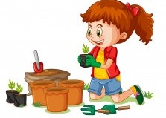
РУТИНЕ И ЖИВОТНО ПРАКТИЧНЕ СИТУАЦИЈЕ КАО ПОДРШКА ДЕЧЈЕМ АНГАЖОВАЊУ
ПРЕДШКОЛСКА УСТАНОВА “ УБ”
ПРЕЗЕНТАТОРИ :
Зорица Тадић
Ивана Зељић

Slide 2
Појам“партиципација деце“,дефинише се као активно и заједничко учешће деце и одраслих у процесу доношења одлука о стварима које их се непосредно тичу,спрам узраста, зрелости и развојних могућности.То је континуирани процес који подразумева слушање и уважавање онога што деца имају да кажу ,своја мишљења и ставове.

Slide 3
У развијању реалног програма васпитач остварује кооперативан однос са децом,однос властите укључености,одржавања баланса и уважавања детета.Он прихвата иницијативу,дели информације,води дијалог заснован на обостраном поштовању.Своје искуство и знање дели са децом тако што уноси новине,помаже и подржава децу поштујући њихове одлуке.Код деце подстиче самосталност и одговорност.

Slide 4
Представљaмо вам три ситуације у којима је остварено активно учешће деце, кроз:
1.Сарадњу са локалном заједницом
2. Планиране ситуације учења
3.Животно-практичне ситуације

Slide 5

САРАДЊА
СА ЛОКАЛНОМ ЗАЈЕДНИЦОМ

Slide 6
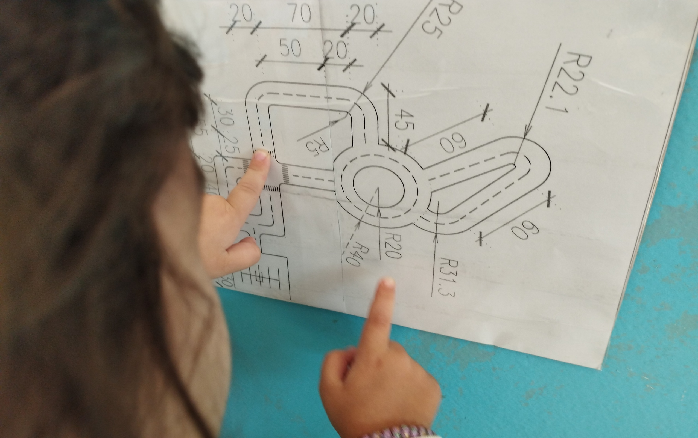

Slide 7
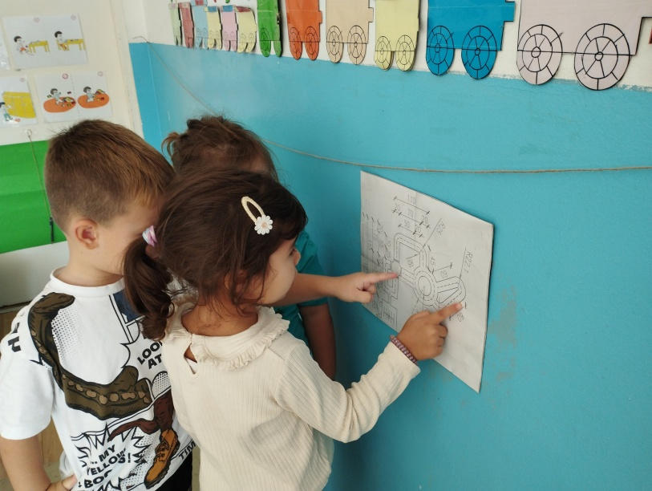
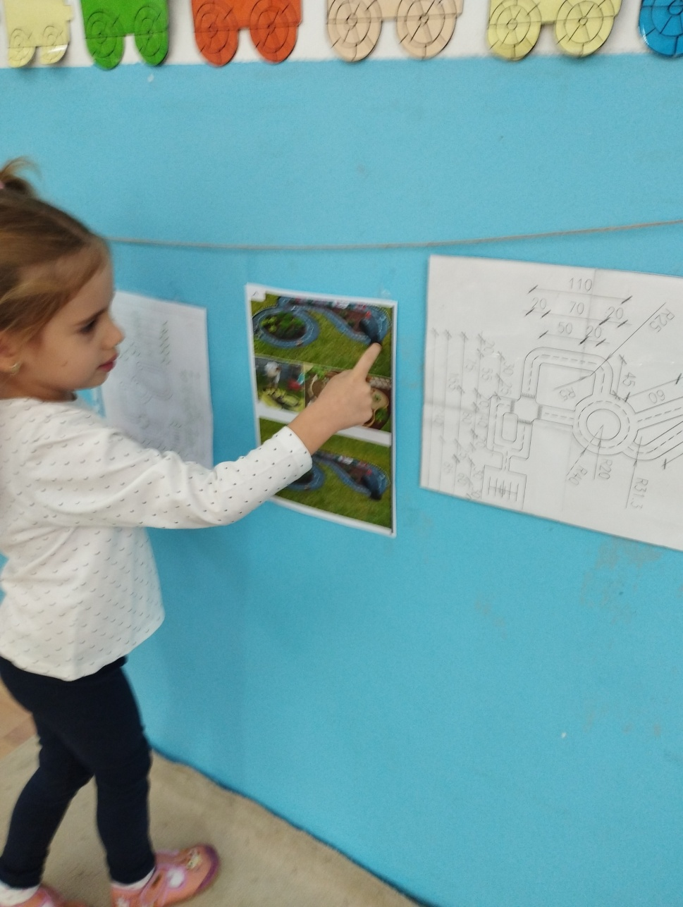
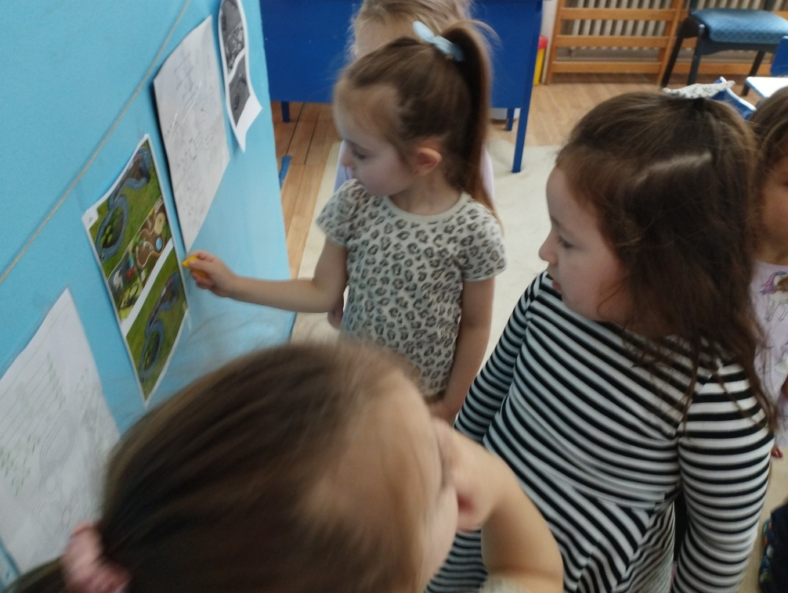

Slide 8
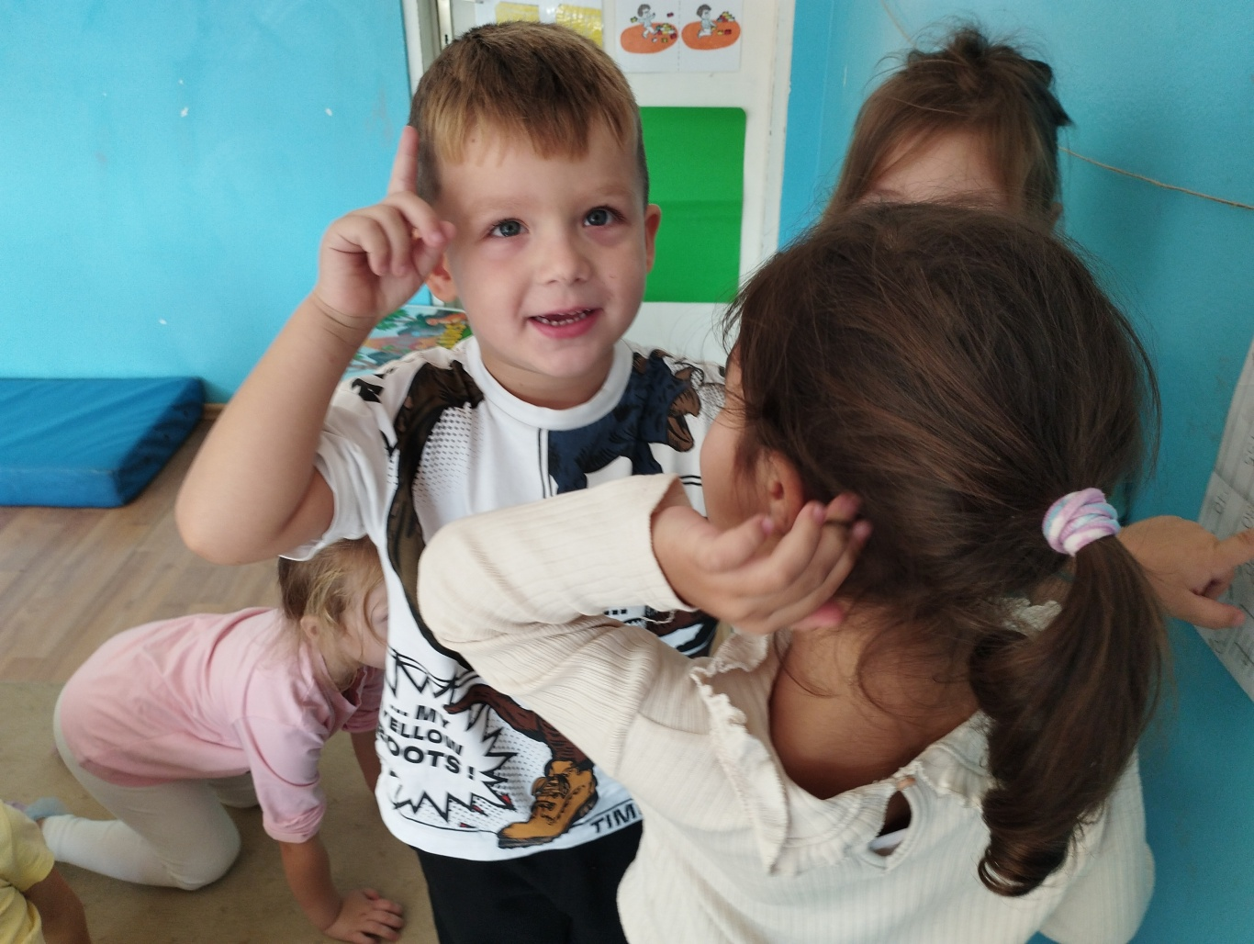
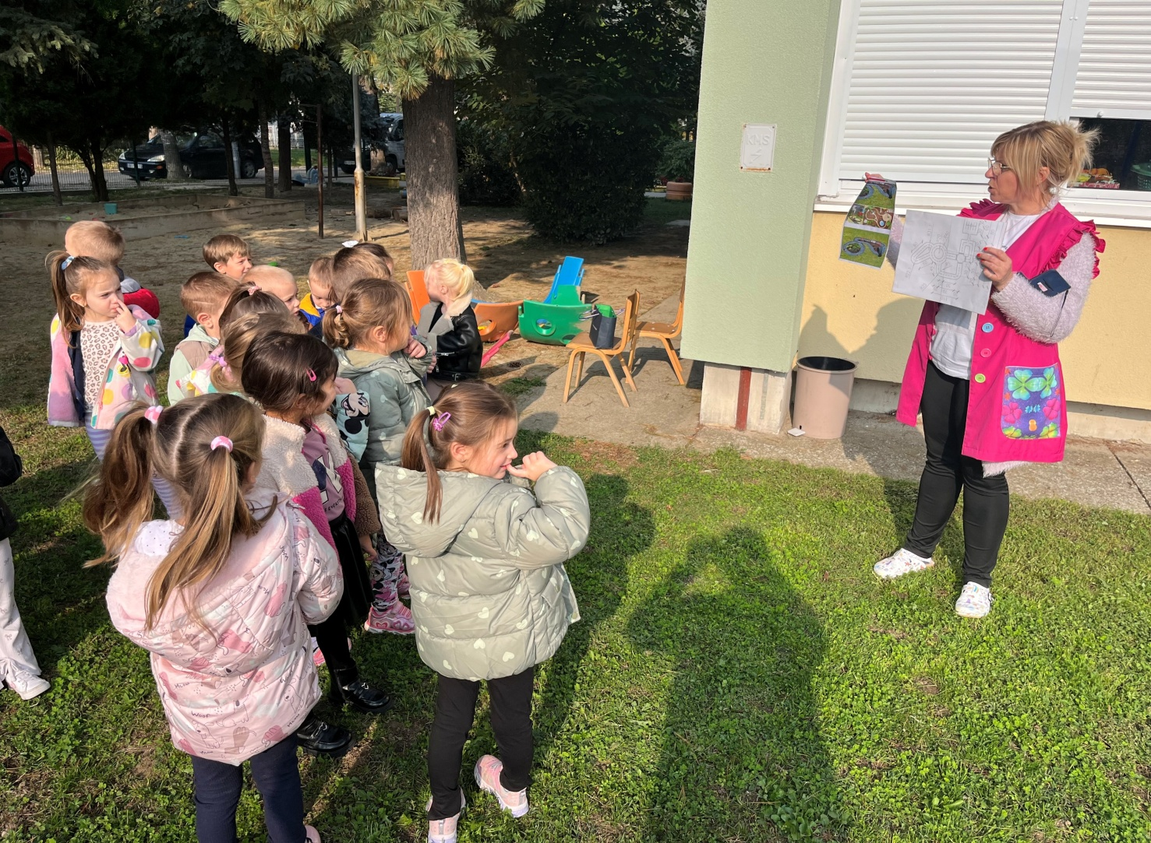

Slide 9
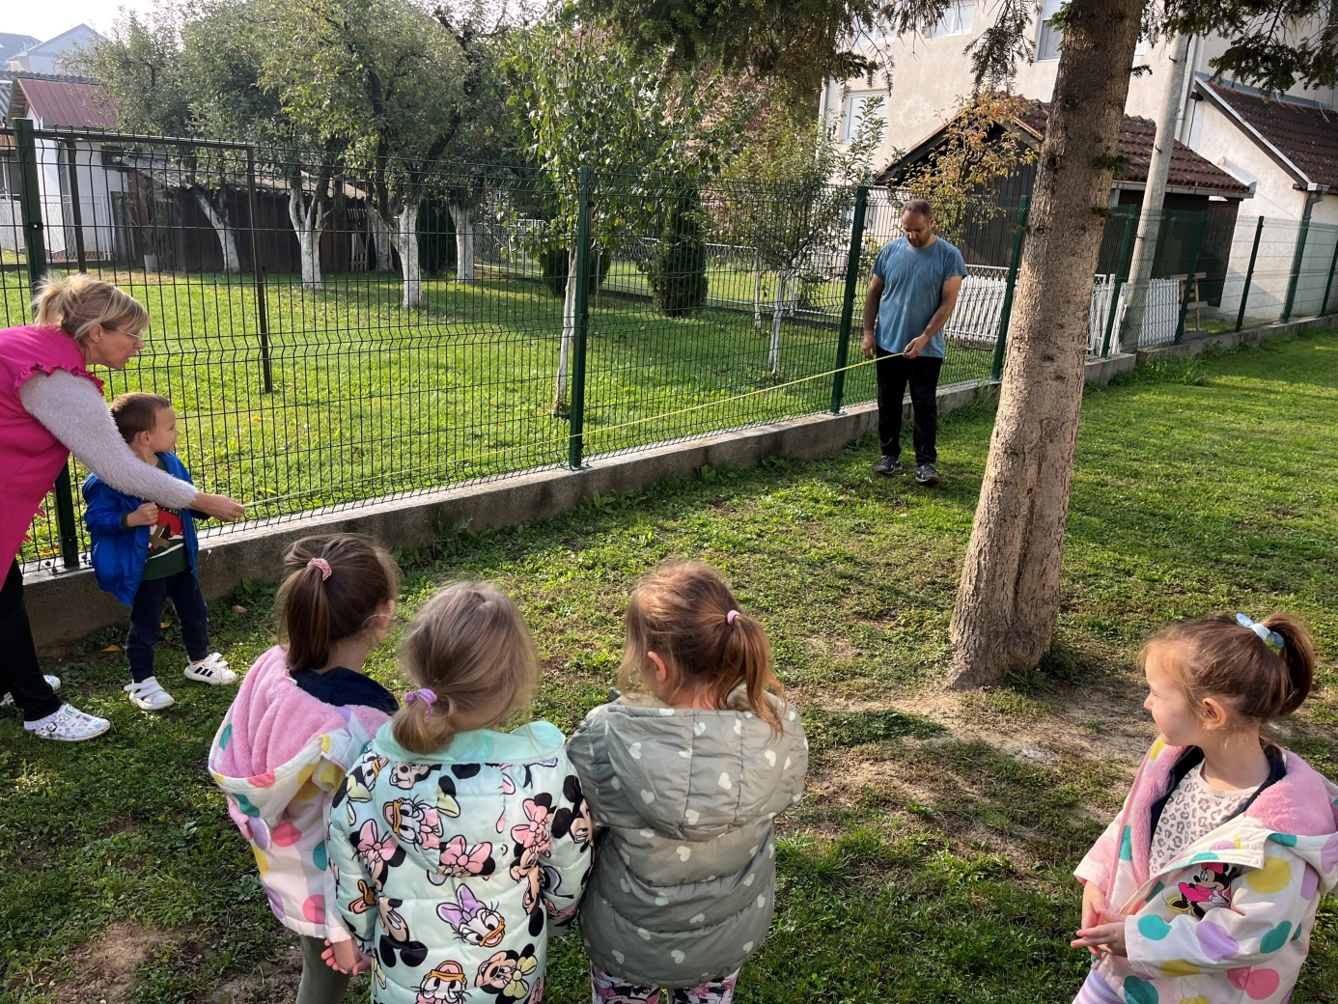
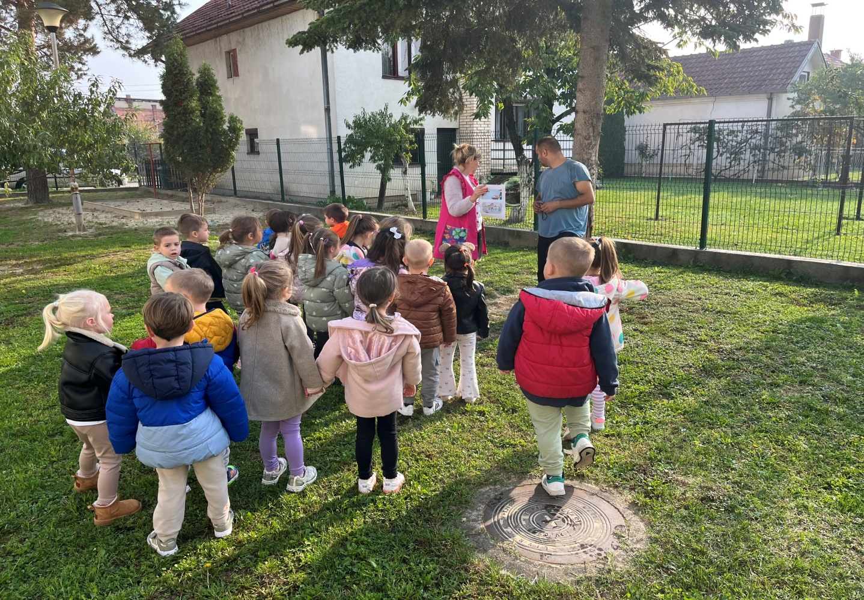

Slide 10
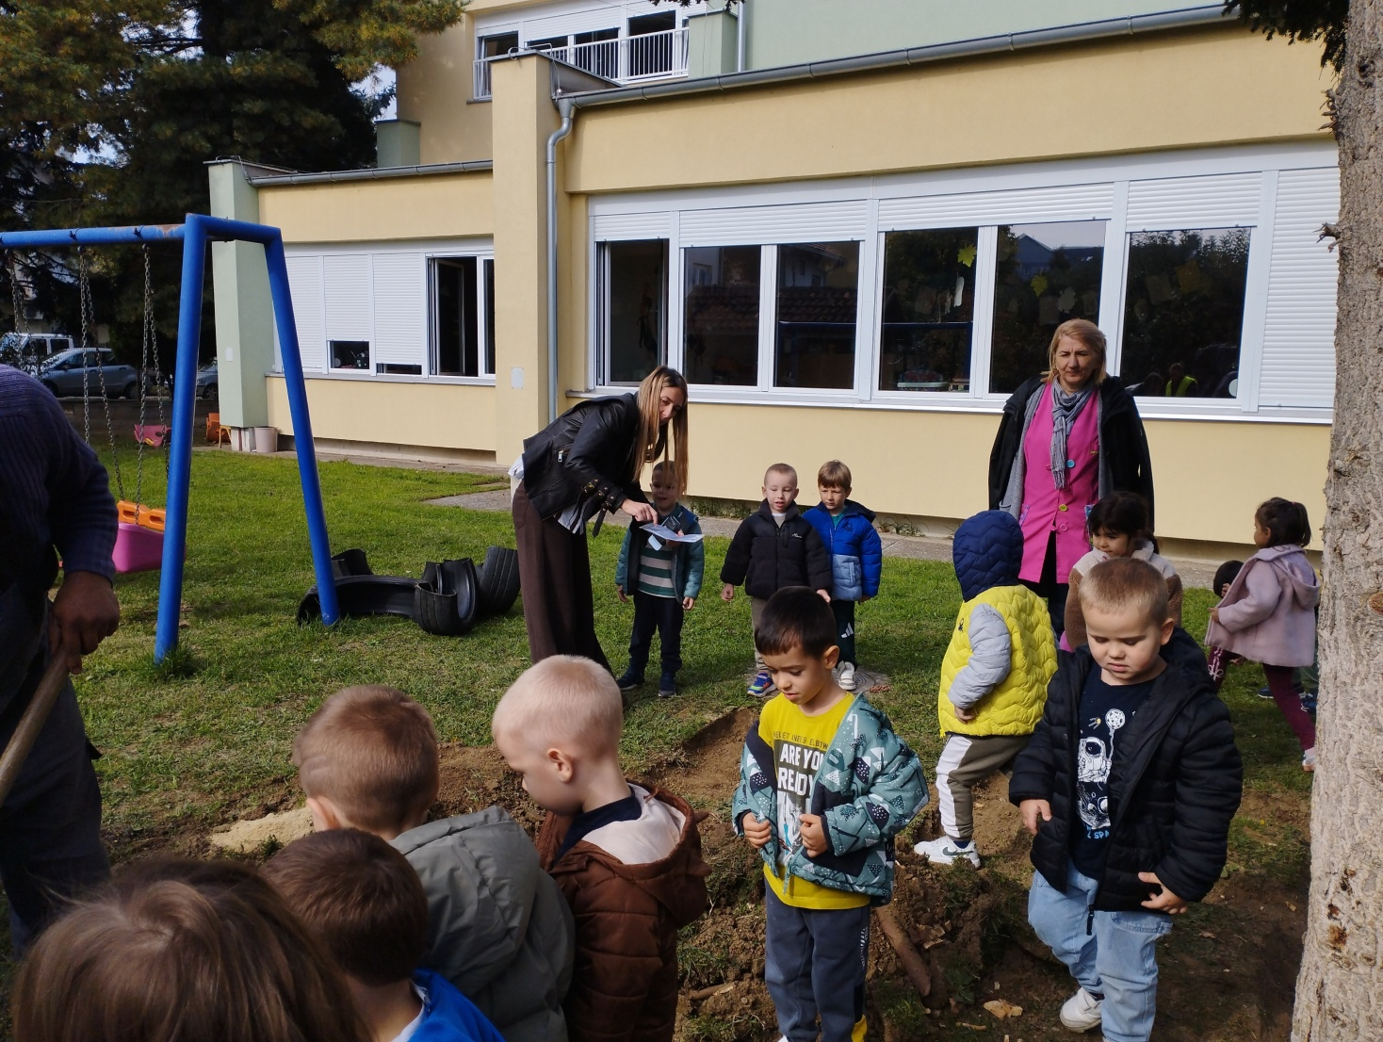
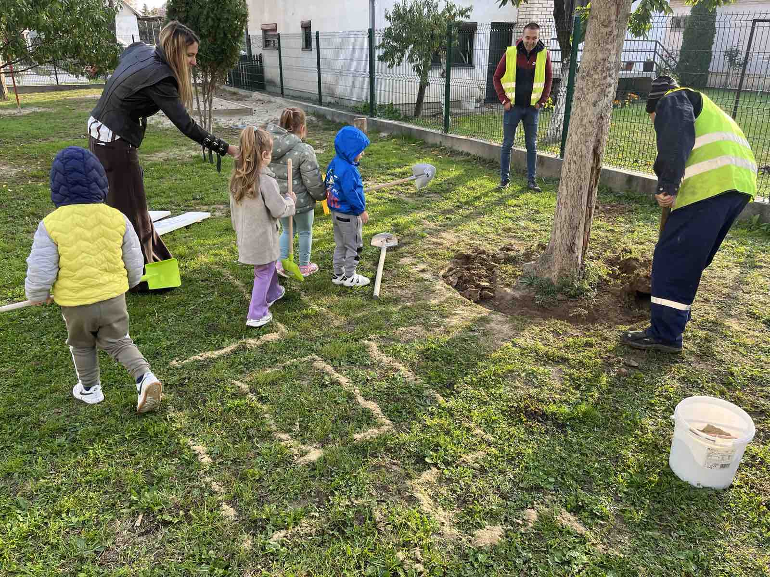

Slide 11
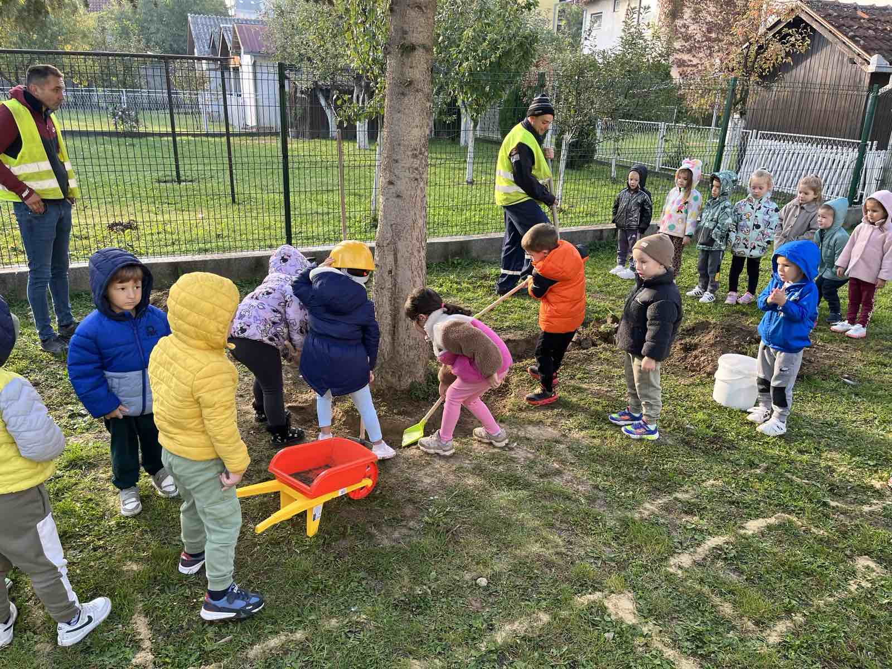
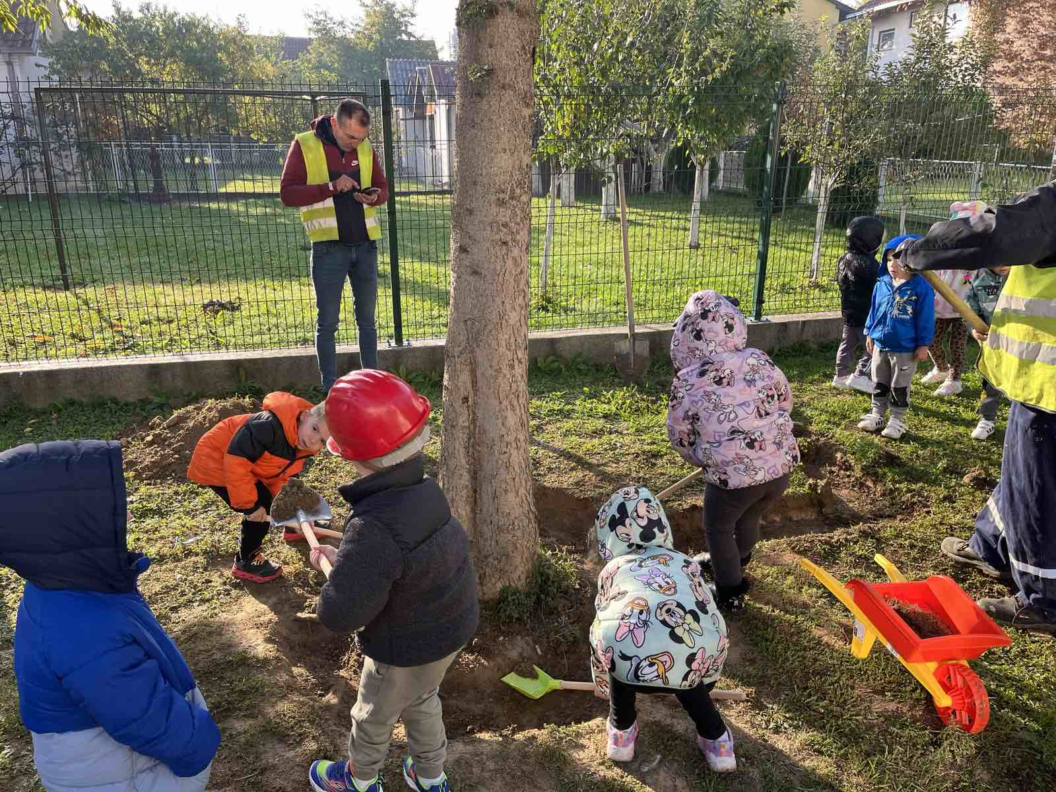

Slide 12
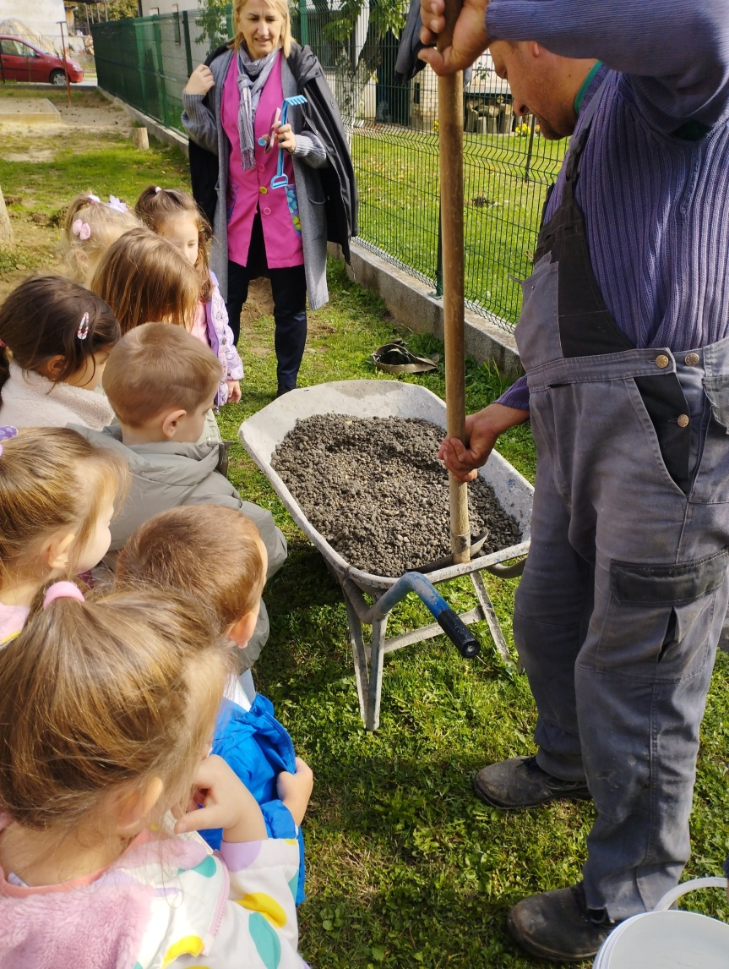
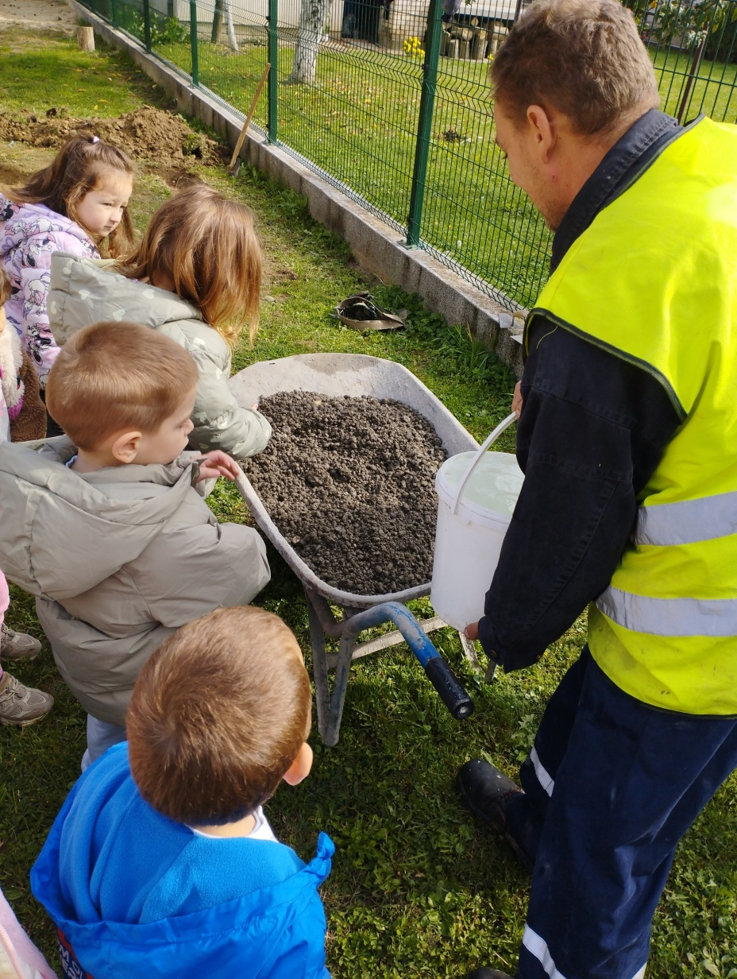
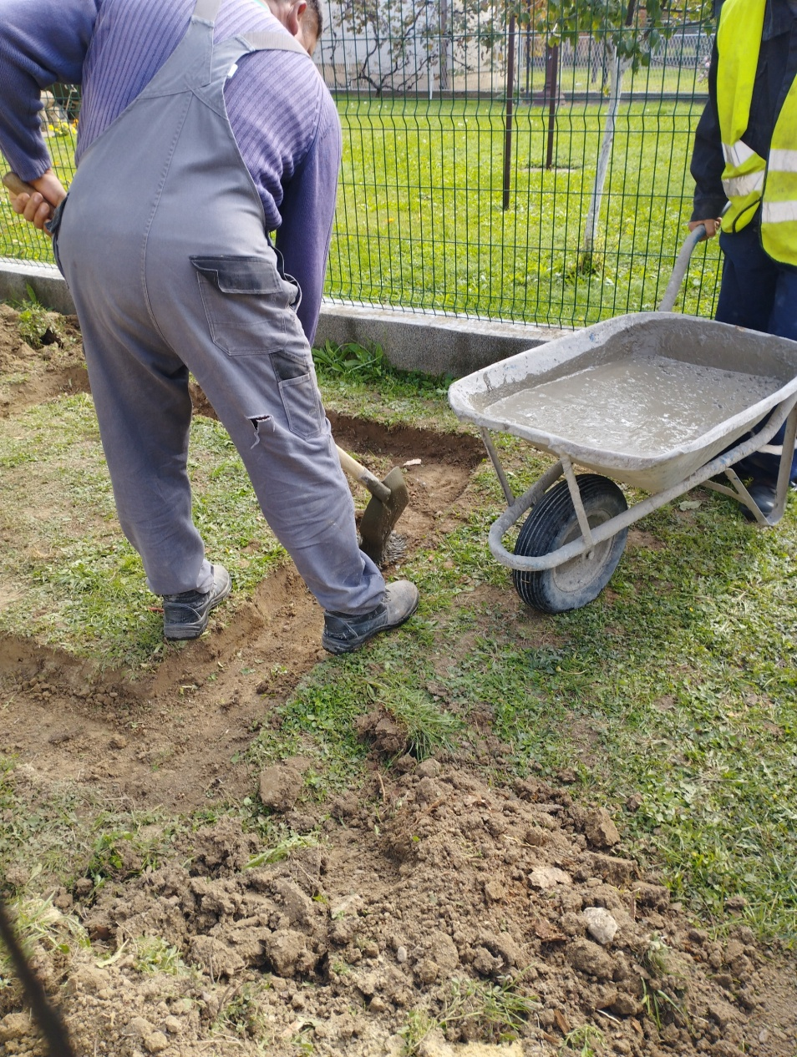

Slide 13
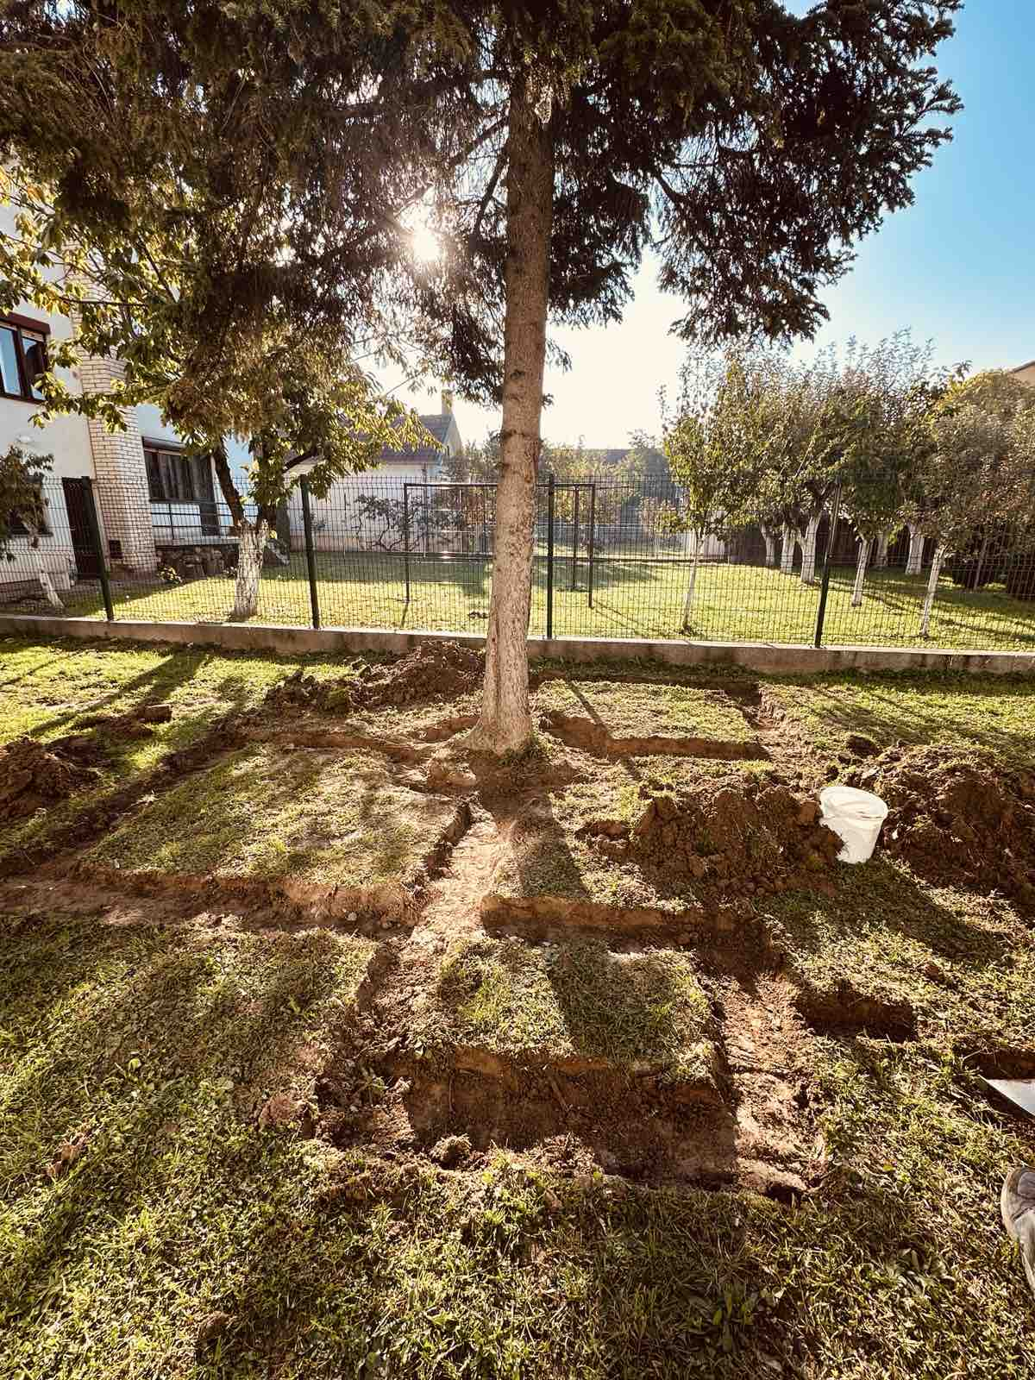
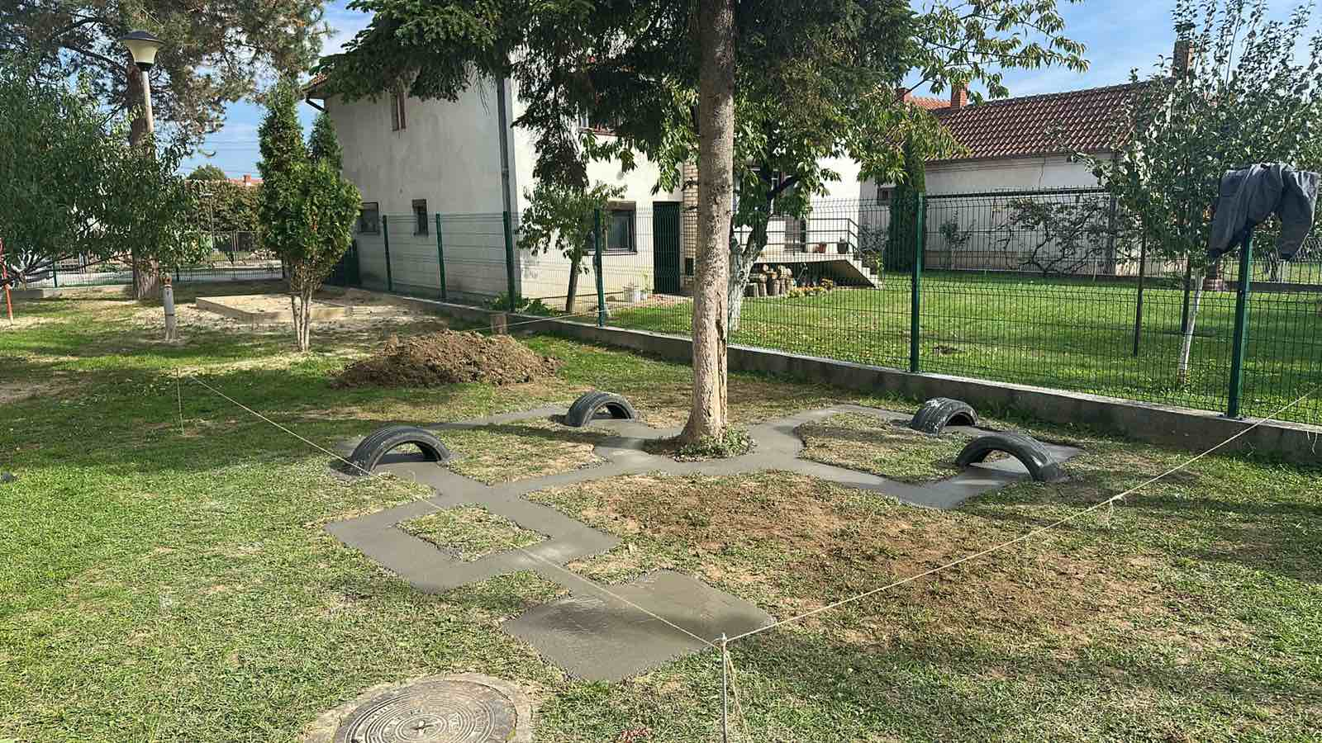

Slide 14
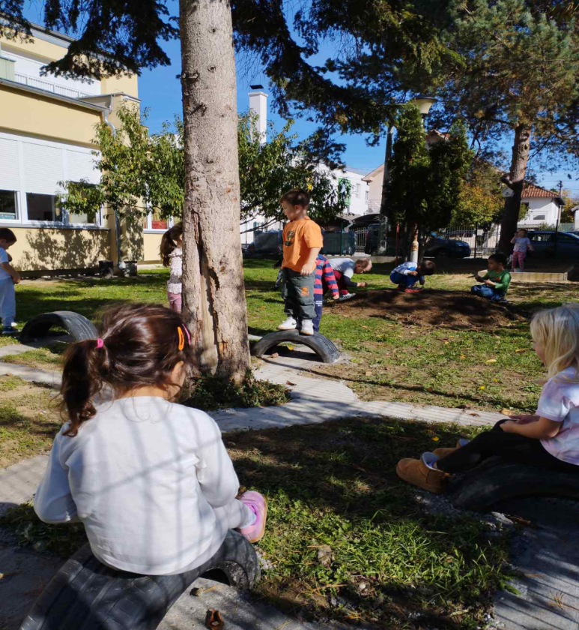
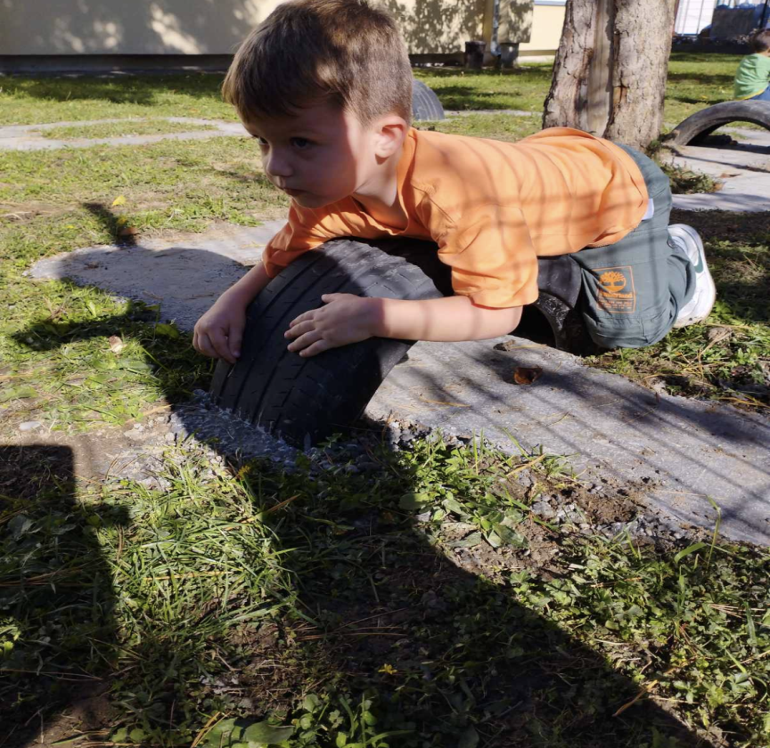
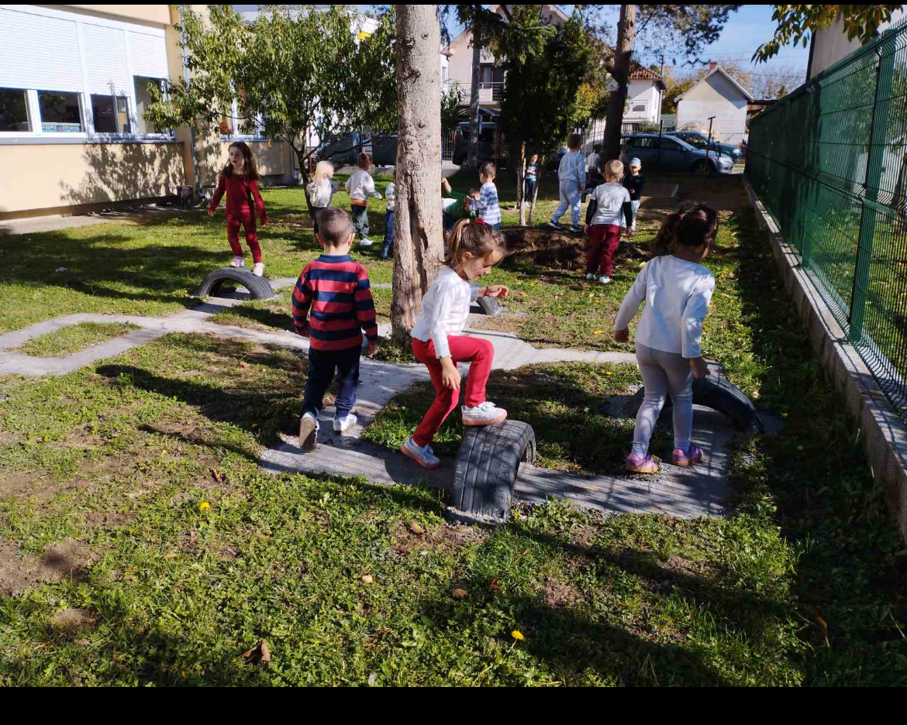

Slide 15
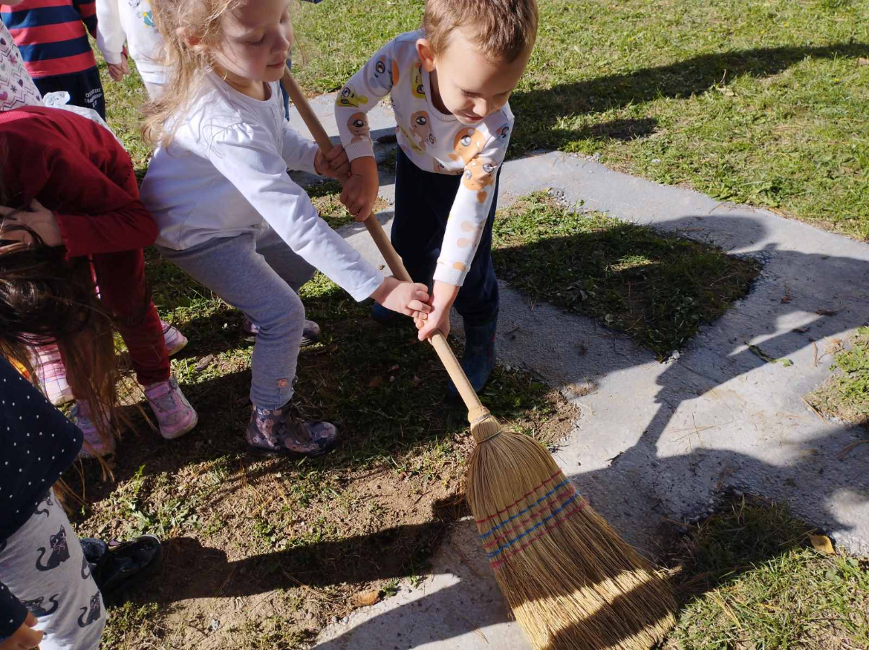
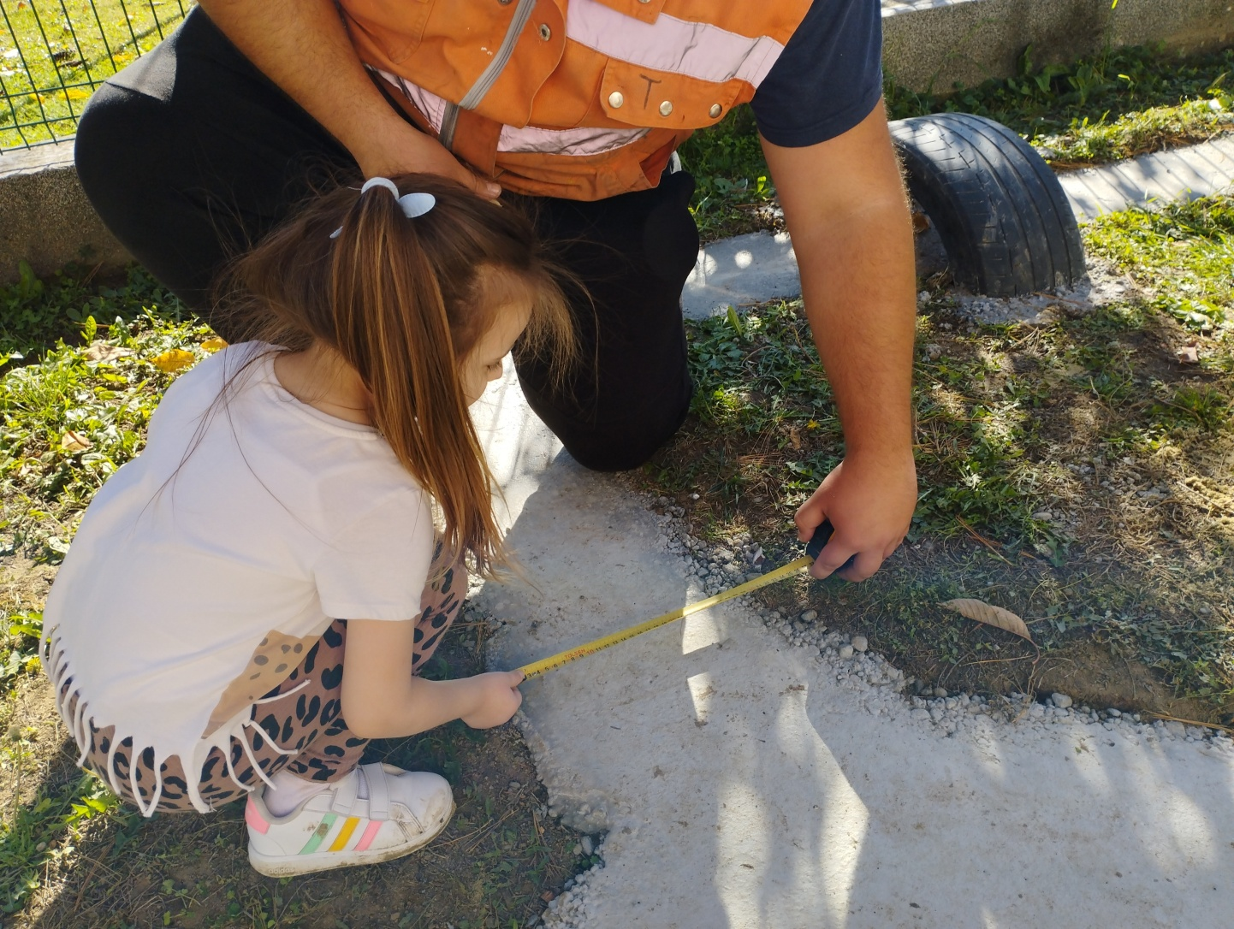

Slide 16
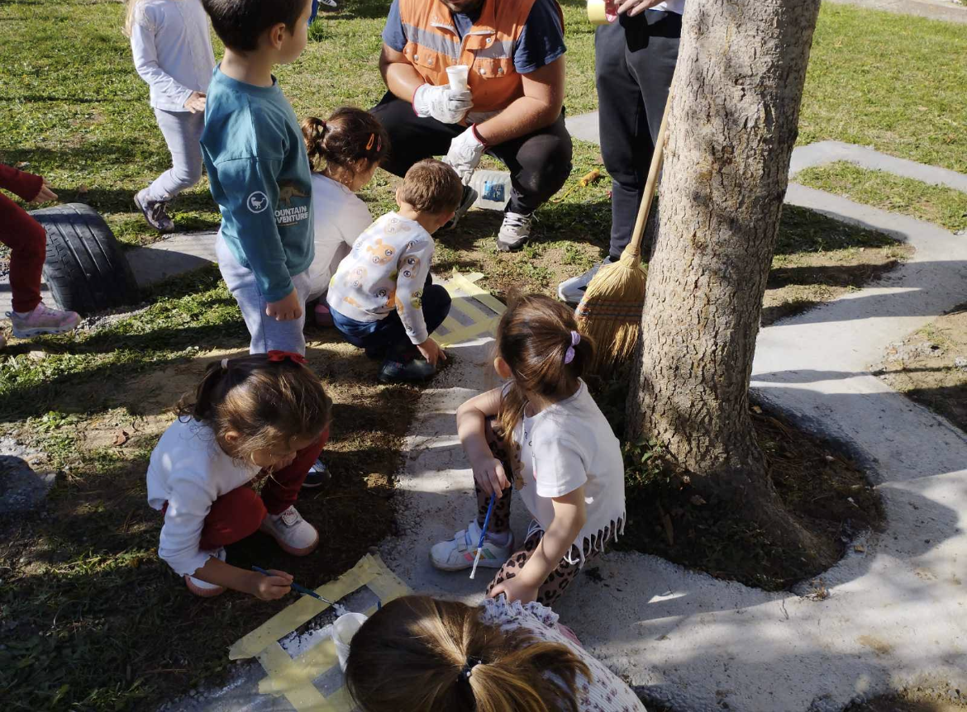
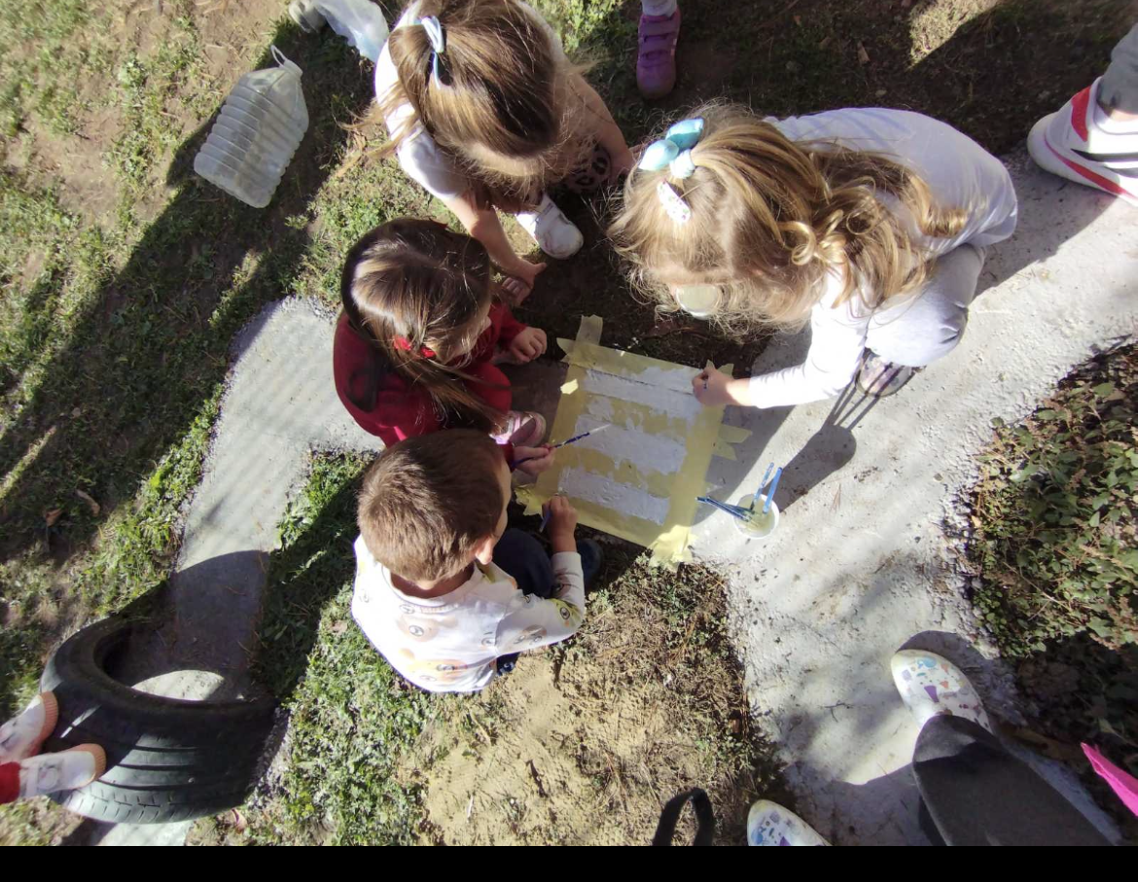

Slide 17
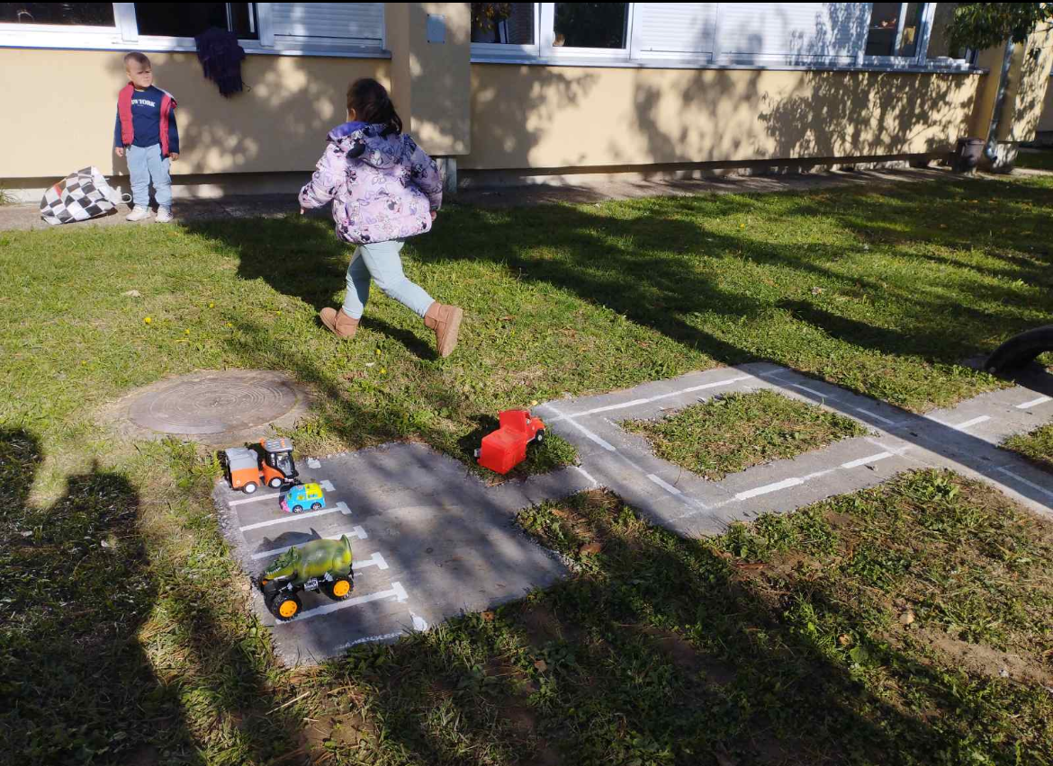
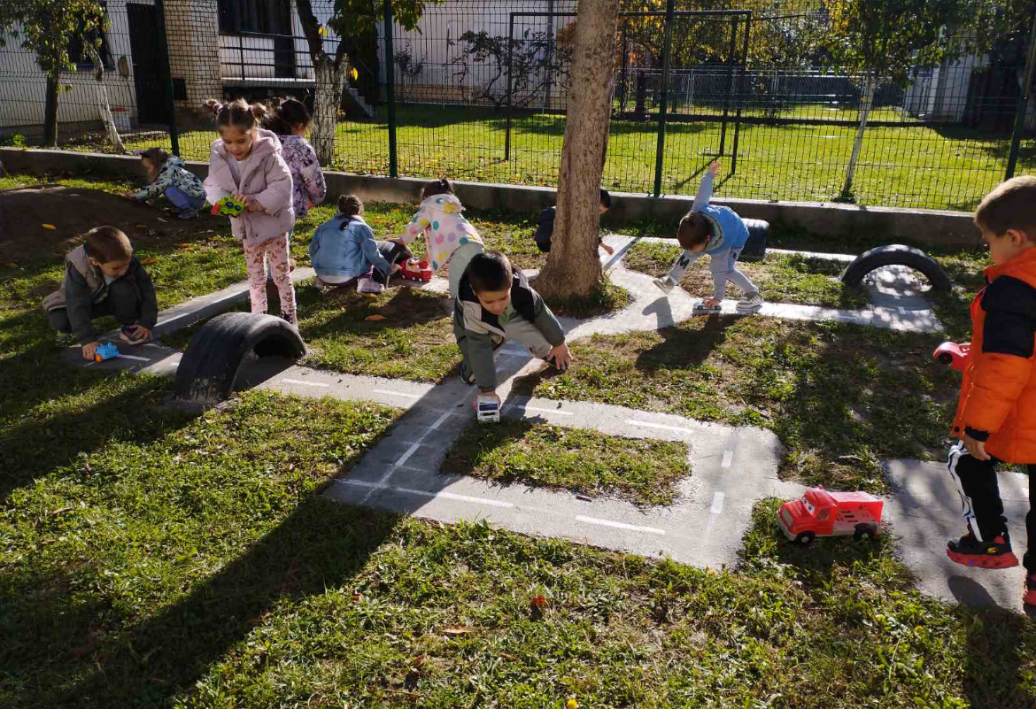
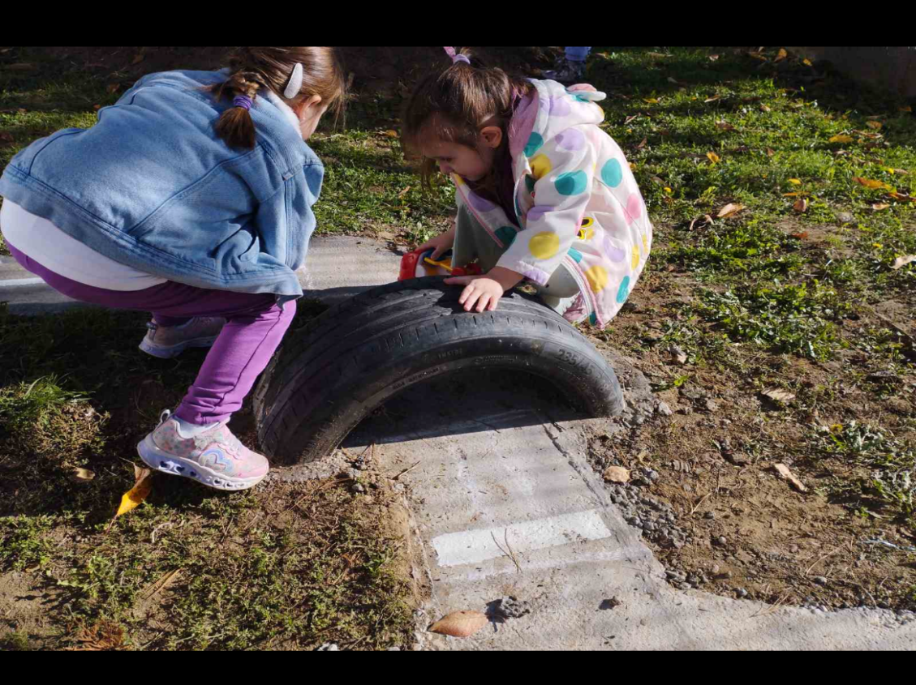

Slide 18
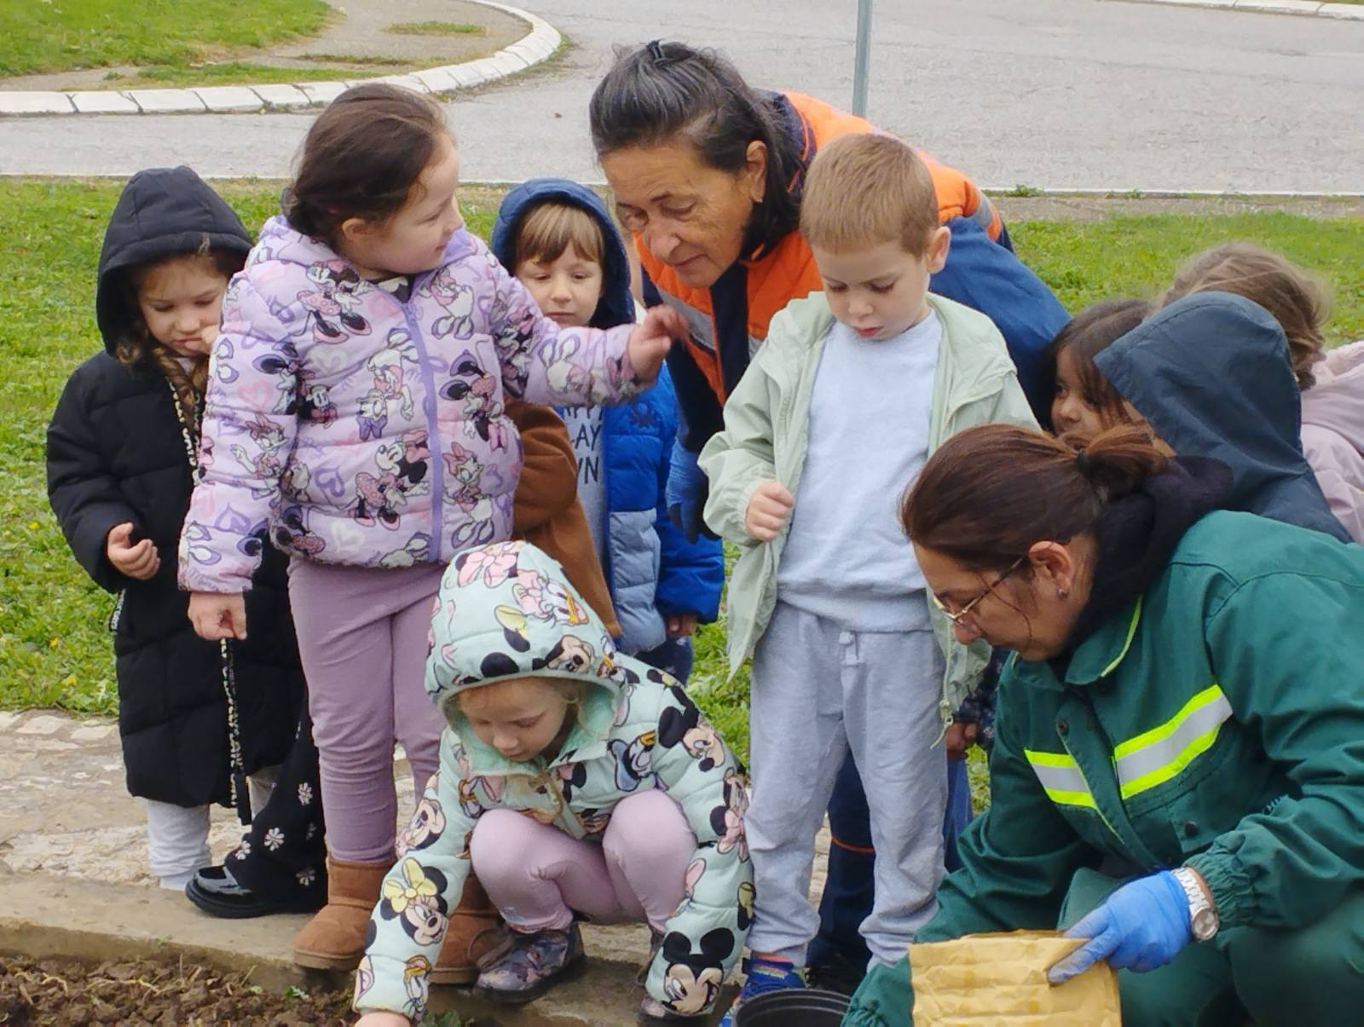
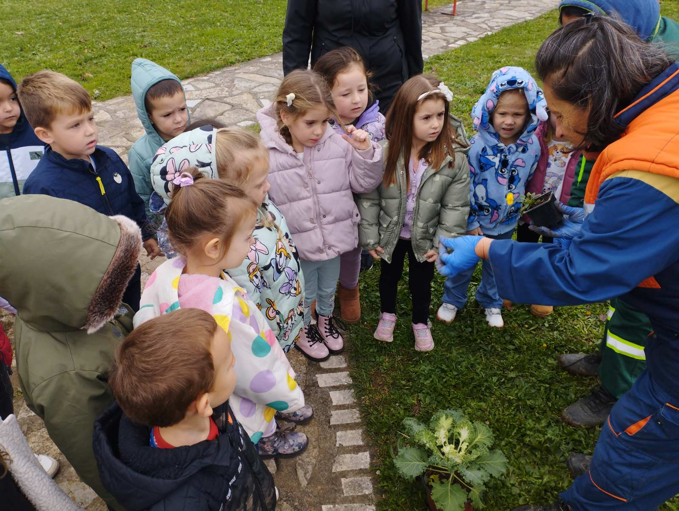
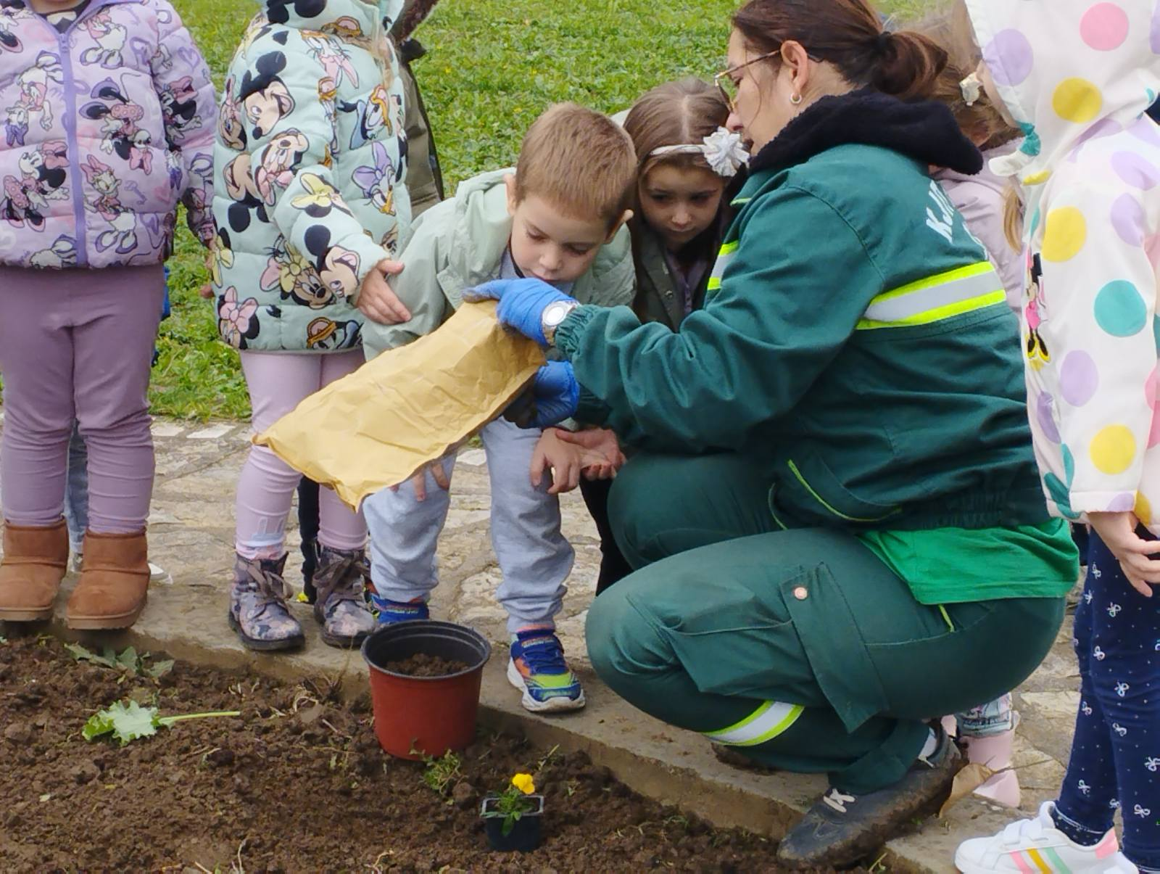
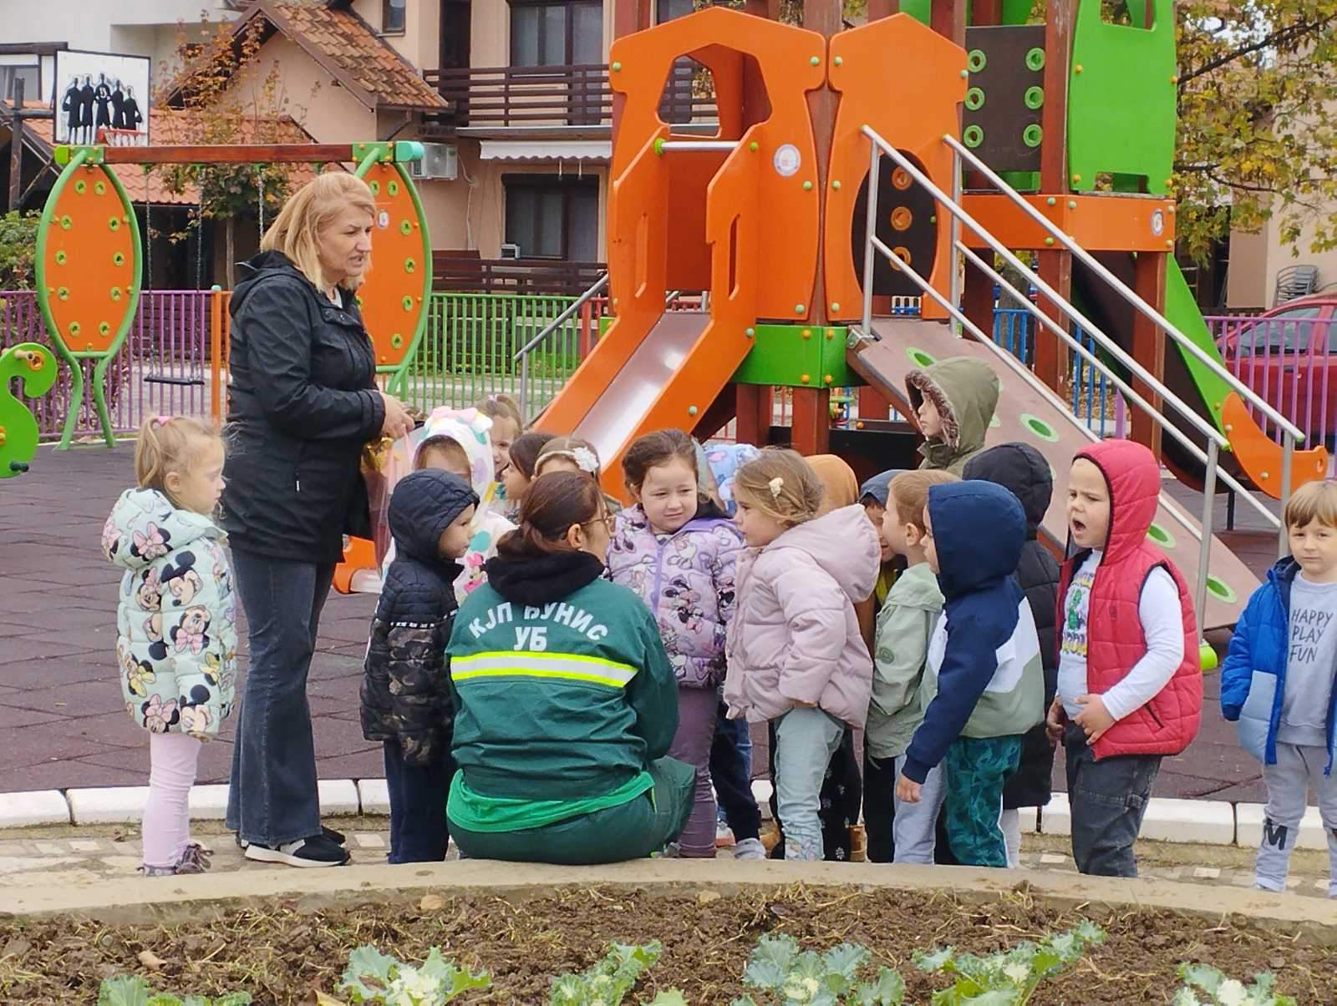

Slide 19
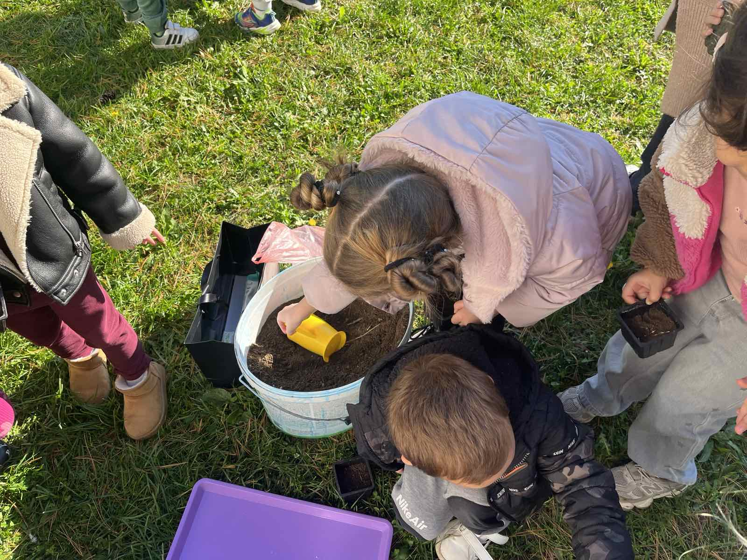
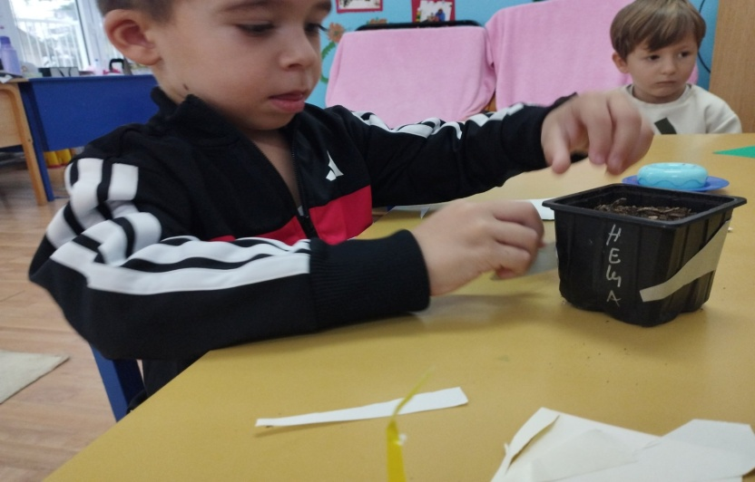
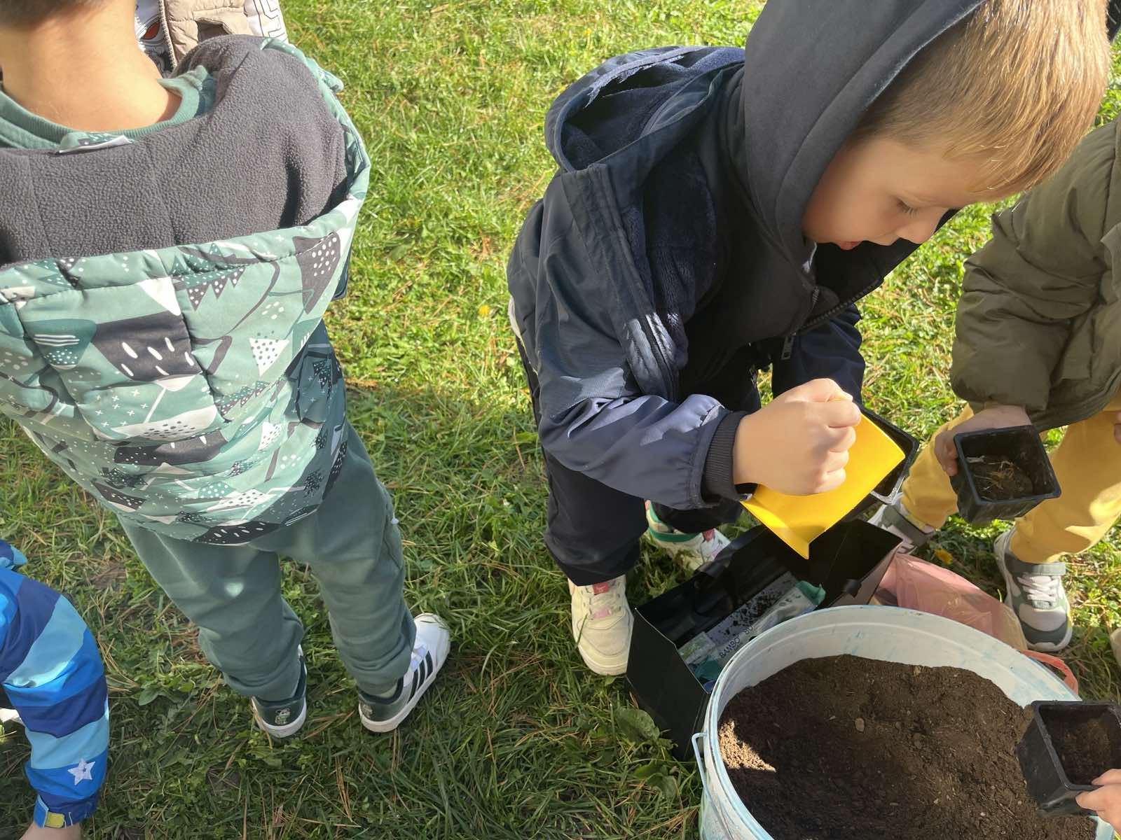
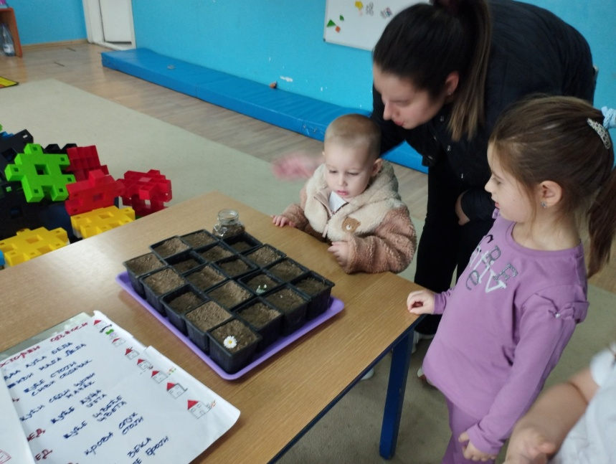
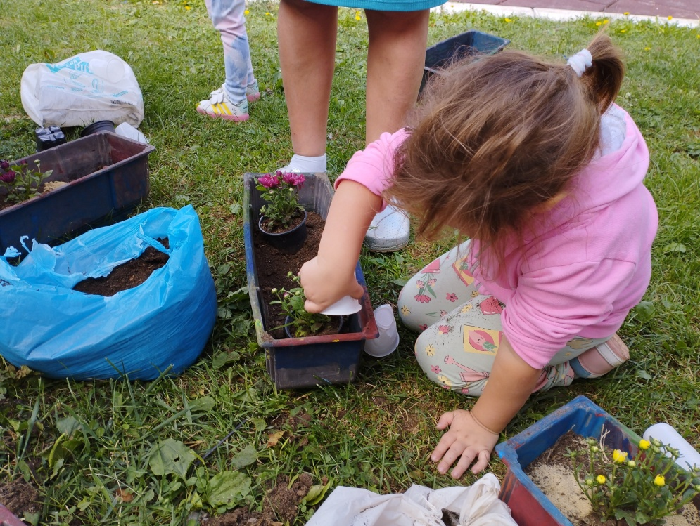

Slide 20

ПЛАНИРАНЕ СИТУАЦИЈЕ УЧЕЊА
Девојчица каже“Код моје куће има кружни ток на ком има пуно цвећа“....Друга девојчица додаје „Моја баба ради тамо где се сади цвеће“ Наш пројекат иде у том правцу контактирамо Јавно комунално предузеће (ступамо у контакт са поменутом баком).....Упознаjeмо се сa процесом (етапама)раста цвећа.....

Slide 21
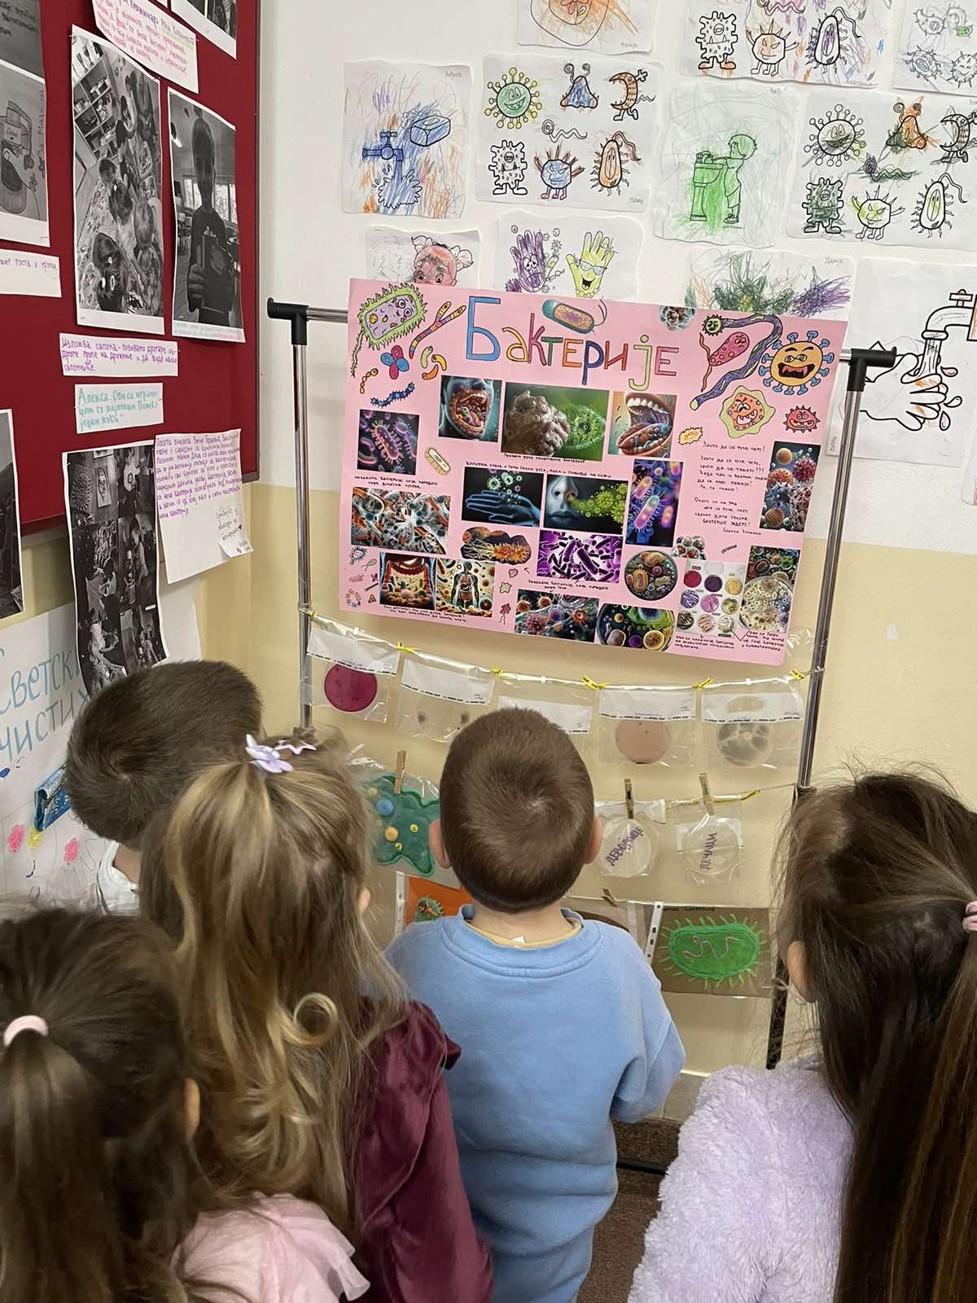
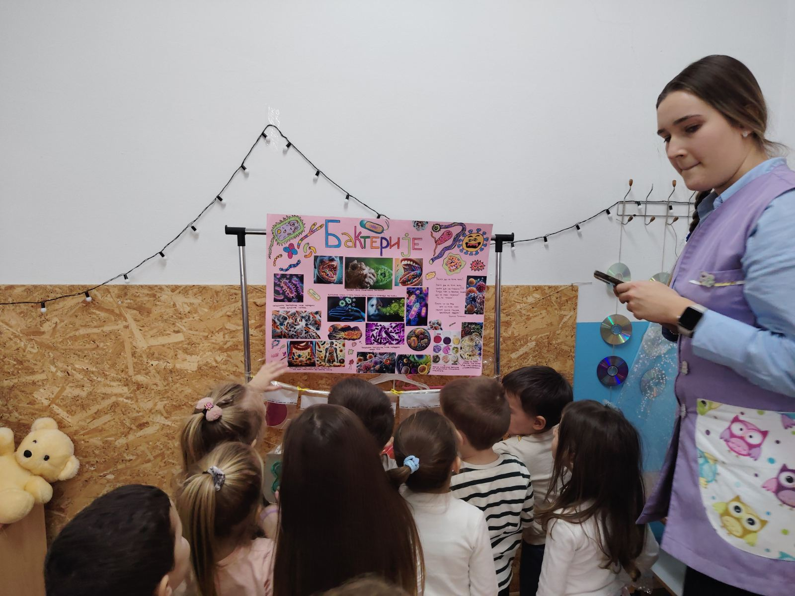

Slide 22
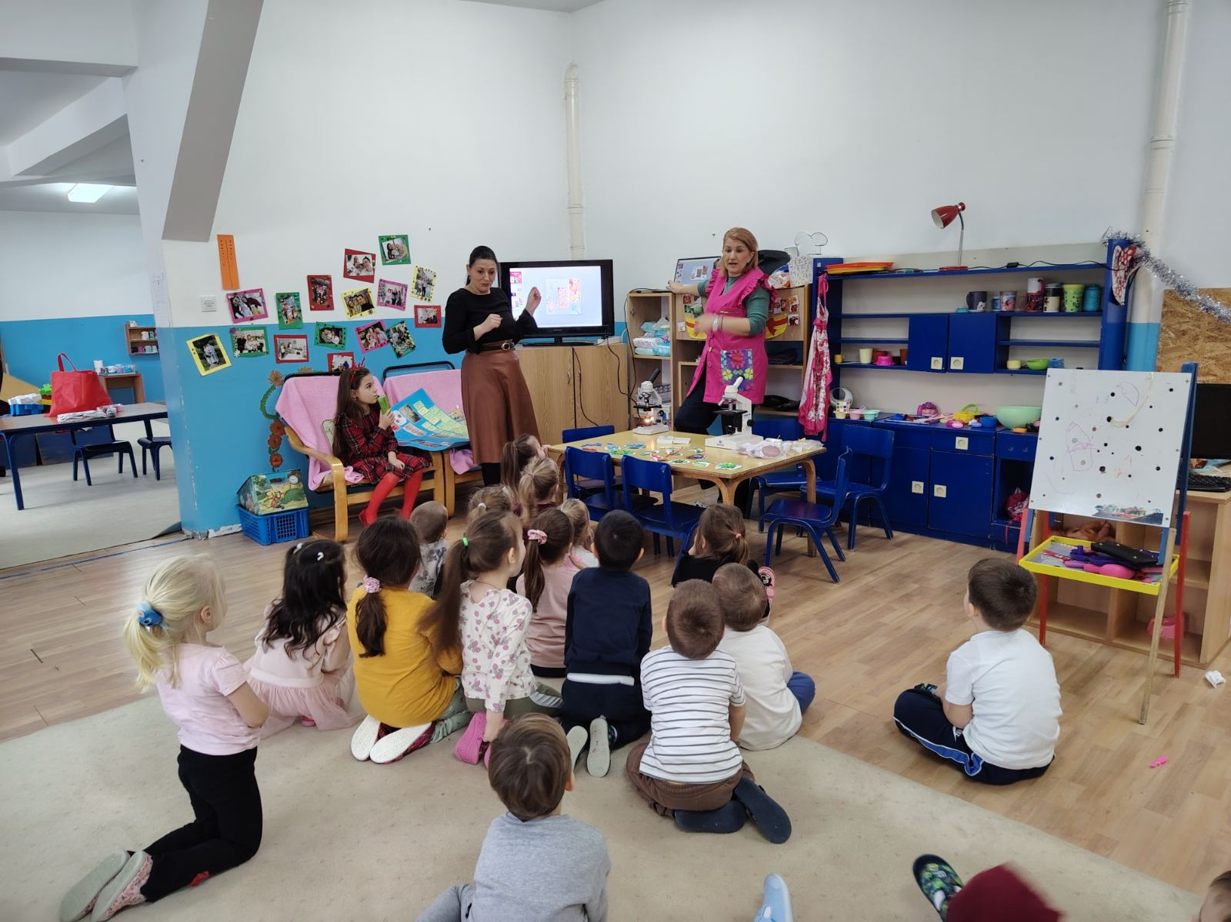
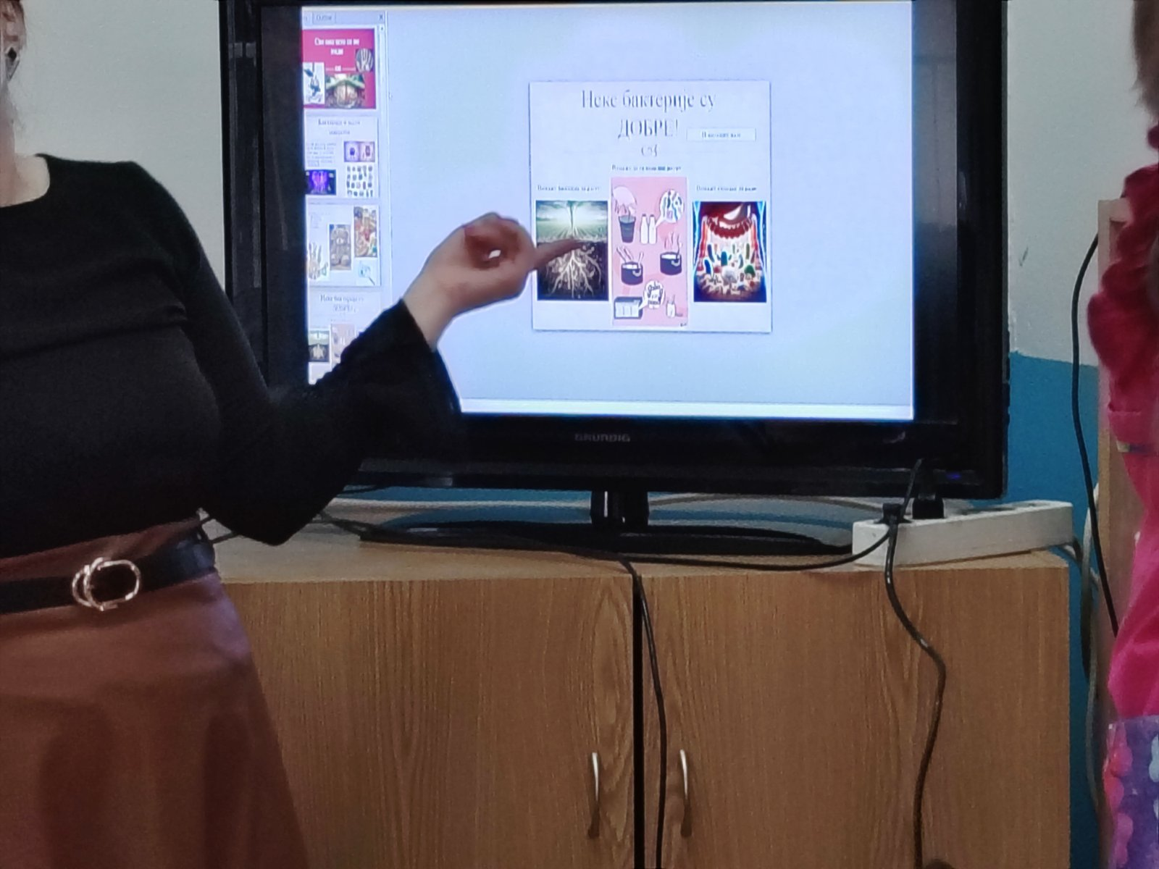

Slide 23
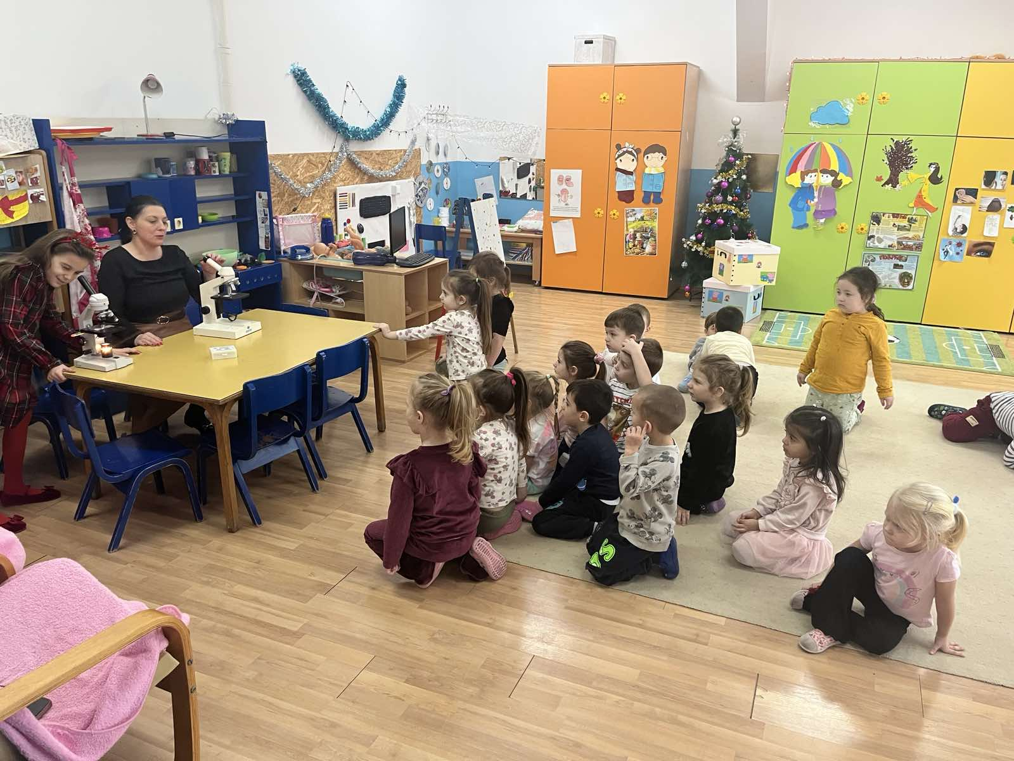

Slide 24
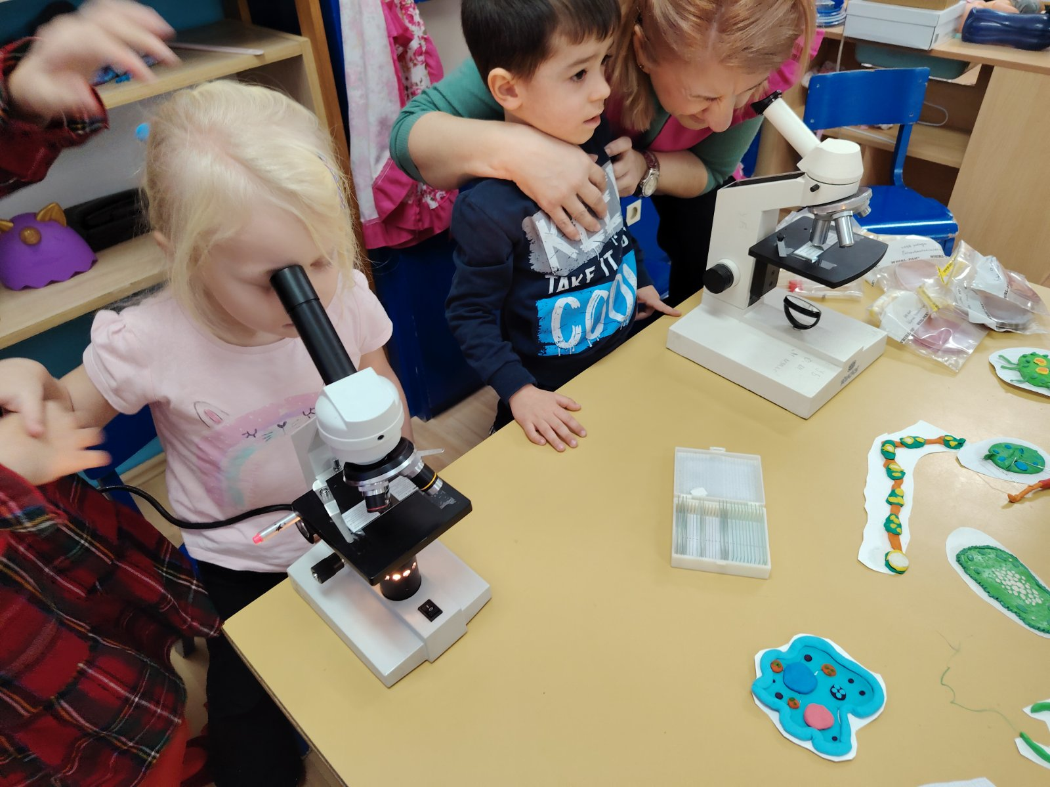
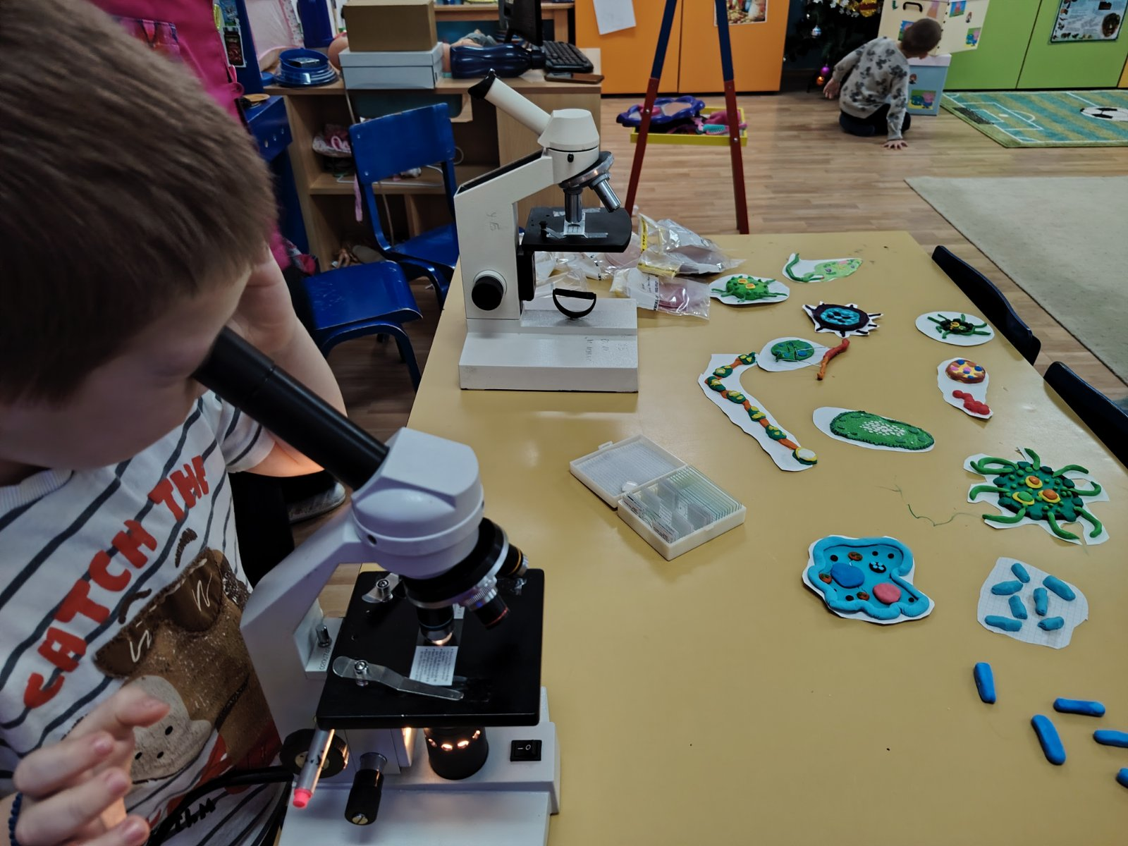
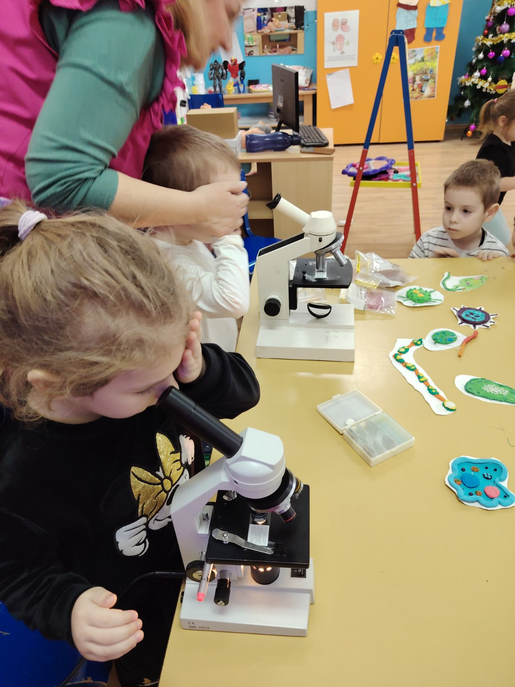

Slide 25
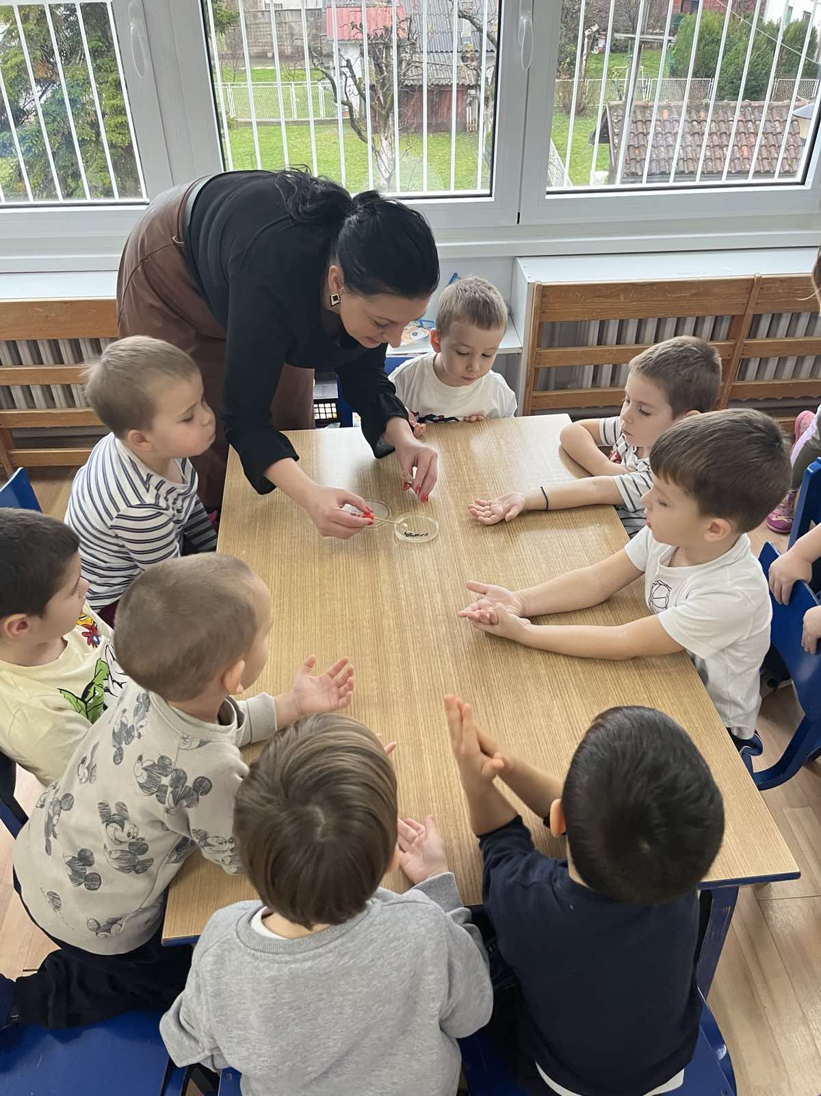
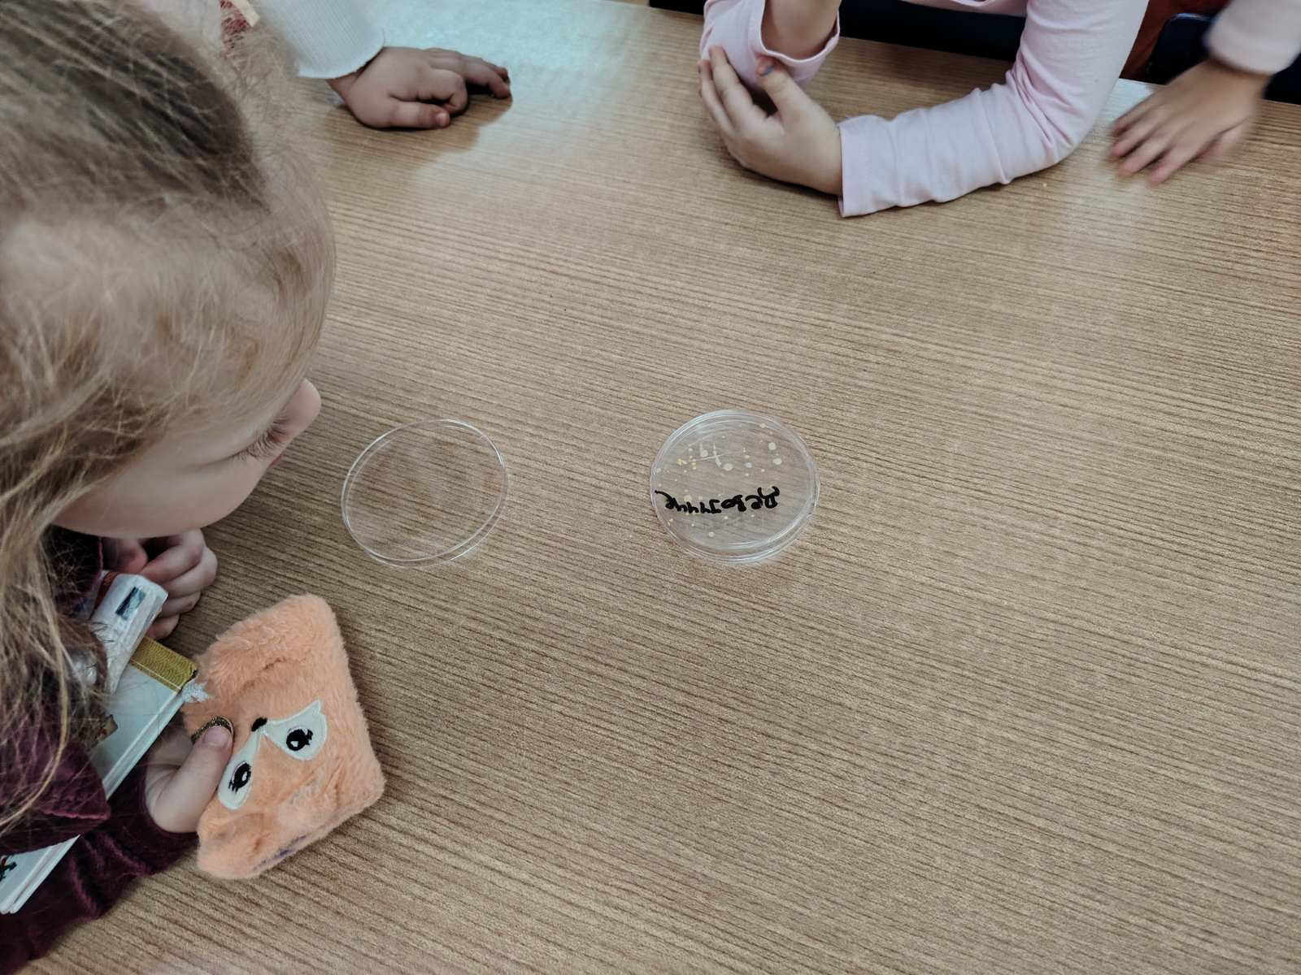

Slide 26
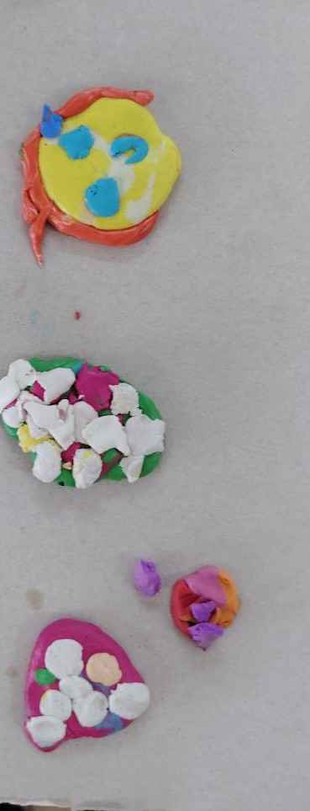
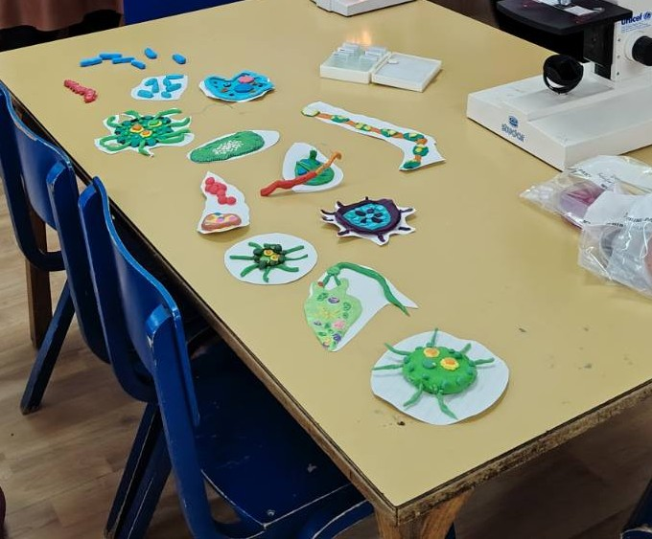

Slide 27
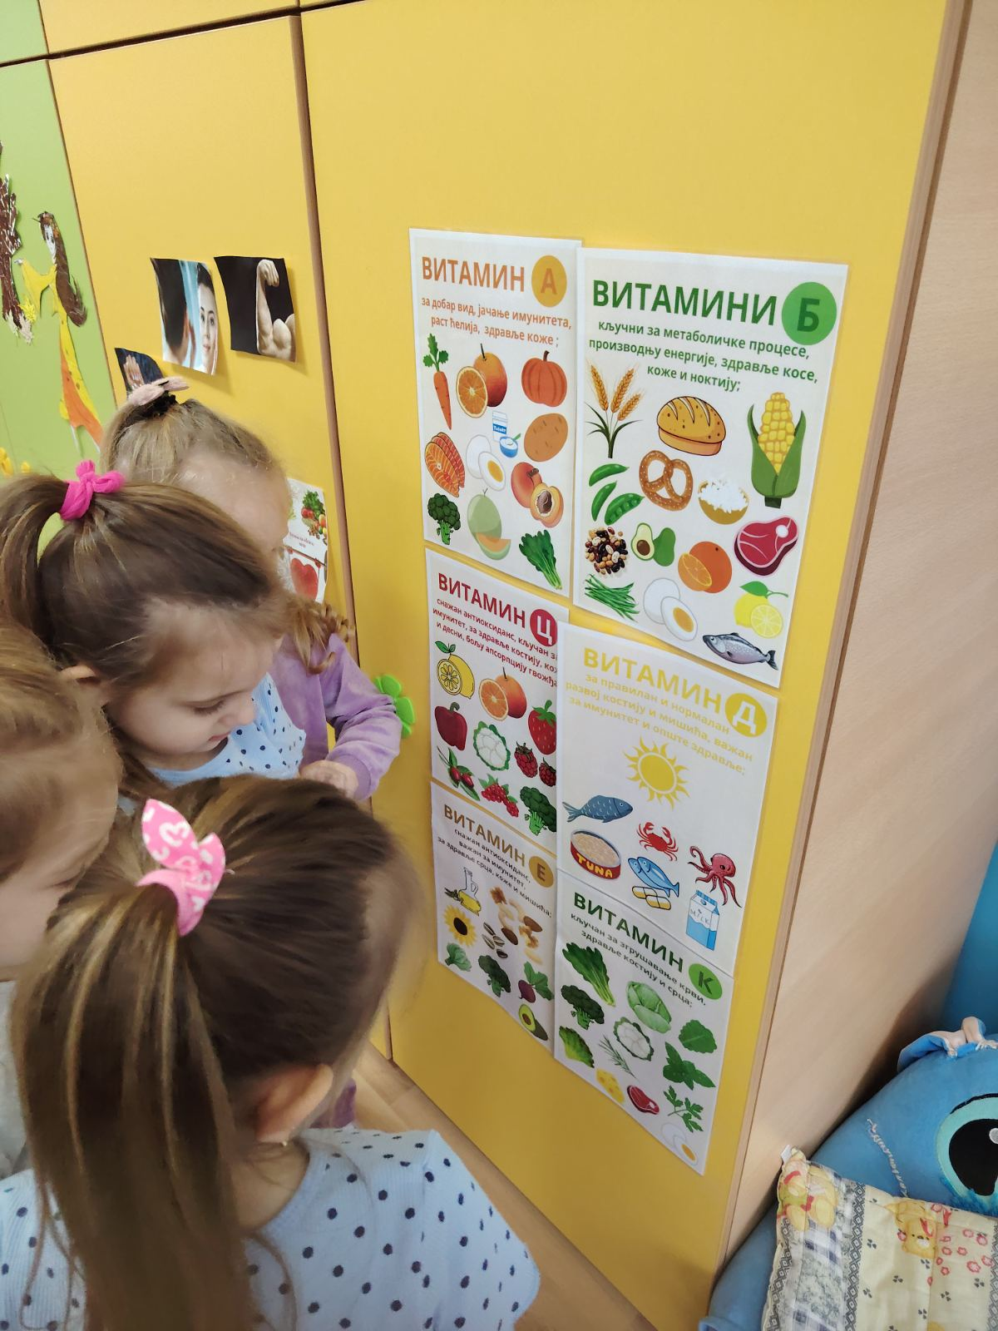


Slide 28

Животно-практичне ситуације

Slide 29


Slide 30


Slide 31


Slide 32


Slide 33


Slide 34


Slide 35


Slide 36


Slide 37


Slide 38






Slide 39

Теорија и пракса потвђују да партиципација позитивно утиче на подстицање и развој компентенција код деце,као штo су аутономија, самосталност, одговорност, и друге важне за
целоживотно учење.

Slide 40

Васпитач има значајну улогу у том процесу и зато је важно да се ( за)пита да ли заиста за свако дете, осигурава прилику да одлучује о стварима које га се у вртићу тичу.
Потребно је да искрено и самокритично анализира свој рад
како би могао боље
да дела у овом аспекту
заједничког живота
са децом увртићу.

Slide 41

ХВАЛА НА ПАЖЊИ

